Slide 1
Cupertino (iOS-style) widgets

Slide 2
CupertinoActionSheet
CupertinoActivityIndicator
CupertinoAlertDialog
CupertinoButton
CupertinoContextMenu
CupertinoDatePicker
CupertinoDialogAction
CupertinoFullscreenDialogTransition
CupertinoListSection
CupertinoListTile
CupertinoNavigationBar
CupertinoPageScaffold
CupertinoPageTransition
CupertinoPicker
CupertinoPopupSurface
CupertinoScrollbar
CupertinoSearchTextField
CupertinoSegmentedControl
CupertinoSlider
CupertinoSlidingSegmentedControl
CupertinoSliverNavigationBar
CupertinoSwitch
CupertinoTabBar
CupertinoTabScaffold
CupertinoTabView
CupertinoTextField
CupertinoTimerPicker

Slide 3
CupertinoActionSheet
CupertinoActionSheet({Key ?key, Widget? title, Widget? message, List<Widget>? actions, ScrollController? messageScrollController, ScrollController? actionScrollController, Widget? cancelButton})
Notes:
Таблица действий - это оповещение определенного стиля, которое предоставляет пользователю набор из двух или более вариантов, связанных с текущим контекстом. Таблица действий может содержать заголовок, дополнительное сообщение и список действий. Заголовок отображается над сообщением, а действия отображаются под этим содержимым. Этот лист действий стилизует заголовок и сообщение в соответствии со стандартным стилем заголовка листа действий iOS и текста сообщения. Чтобы включить кнопку отмены в стиле iOS отдельно от других кнопок, укажите действие CupertinoActionSheetAction для кнопки отмены, указанной в этом листе действий. Лист действий обычно передается в качестве дочернего виджета в showCupertinoModalPopup, который отображает лист действий, перемещая его вверх от нижней части экрана.
Конструктор на слайде

Slide 4
Widget build(BuildContext context) {
return CupertinoPageScaffold(
navigationBar: const CupertinoNavigationBar(
middle: Text('CupertinoActionSheet Sample'),
),
child: Center(
child: CupertinoButton(
onPressed: () => _showActionSheet(context),
child: const Text('CupertinoActionSheet'), ), ), ); }
void _showActionSheet(BuildContext context) {
showCupertinoModalPopup<void>(
context: context,
builder: (BuildContext context) => CupertinoActionSheet(
title: const Text('Title'),
message: const Text('Message'),
actions: <CupertinoActionSheetAction>[
CupertinoActionSheetAction(
isDefaultAction: true,
onPressed: () {
Navigator.pop(context);},
child: const Text('Default Action'),),
CupertinoActionSheetAction(
onPressed: () {
Navigator.pop(context);},
child: const Text('Action'),),
CupertinoActionSheetAction(
isDestructiveAction: true,
onPressed: () {
Navigator.pop(context); },
child: const Text('Destructive Action'), ), ], ), );}

Slide 5
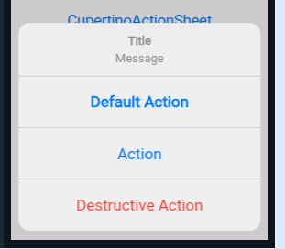

Slide 6
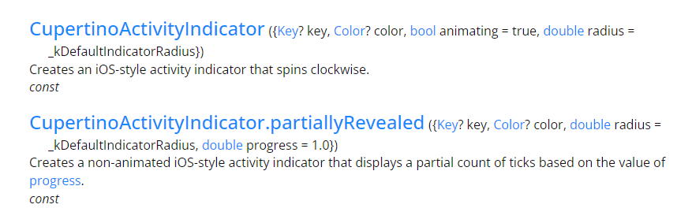
CupertinoActivityIndicator
Notes:
Создает индикатор активности в стиле iOS, который вращается по часовой стрелке.
Создает неанимированный индикатор активности в стиле iOS, который отображает частичное количество тиков на основе значения прогресса

Slide 7
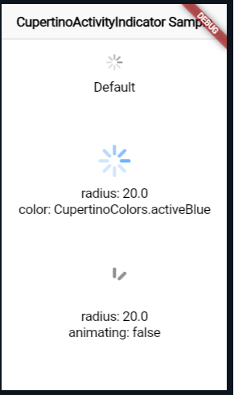
CupertinoActivityIndicator()
CupertinoActivityIndicator( radius: 20.0, color: CupertinoColors.activeBlue),
CupertinoActivityIndicator.partiallyRevealed (radius: 20.0, progress : 0.25),
Notes:
По умолчанию крутится
Создает не анимированный индикатор активности в стиле iOS, который отображает частичное количество тиков на основе значения прогресса. Если указано, значение прогресса должно быть в диапазоне от 0,0 (будут показаны нулевые тики) до 1,0 (будут показаны все тики) включительно. Значение по умолчанию - 1.0.

Slide 8
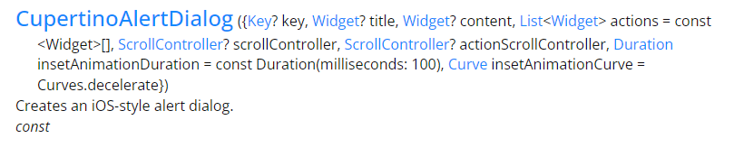
CupertinoAlertDialog
Notes:
Диалоговое окно предупреждения информирует пользователя о ситуациях, требующих подтверждения. Диалоговое окно предупреждения имеет необязательный заголовок, необязательное содержимое и необязательный список действий. Заголовок отображается над содержимым, а действия отображаются под содержимым. Это диалоговое окно стилизует заголовок и содержимое (обычно сообщение) в соответствии со стандартным стилем текста заголовка и диалогового окна сообщений iOS. Эти стили по умолчанию можно переопределить, явно определив TextStyles для текстовых виджетов, которые являются частью заголовка или содержимого.

Slide 9
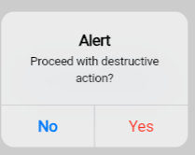
void _showAlertDialog(BuildContext context) {
showCupertinoModalPopup<void>(
context: context,
builder: (BuildContext context) => CupertinoAlertDialog(
title: const Text('Alert'),
content: const Text('Proceed with destructive action?'),
actions: <CupertinoDialogAction>[
CupertinoDialogAction(
isDefaultAction: true,
onPressed: () {
Navigator.pop(context); },
child: const Text('No'), ),
CupertinoDialogAction(
isDestructiveAction: true,
onPressed: () {
Navigator.pop(context); },
child: const Text('Yes'), ), ],), ); }

Slide 10
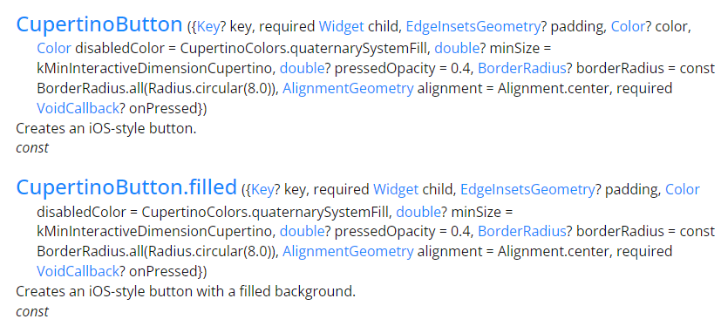
CupertinoButton
Notes:
Принимает текст или значок, который исчезает и появляется при касании. Может дополнительно иметь фон. Отступ по умолчанию равен 16,0 пикселей. При использовании CupertinoButton внутри родительского элемента фиксированной высоты, такого как CupertinoNavigationBar, следует использовать меньший размер или даже EdgeInsets.zero, чтобы предотвратить отсечение дочерних виджетов большего размера.

Slide 11
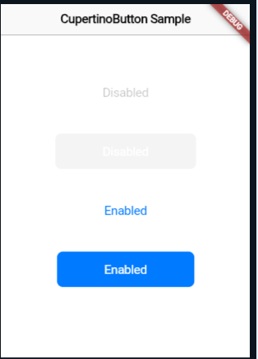
child: Center(
child: Column(
mainAxisSize: MainAxisSize.min,
children: <Widget>[
const CupertinoButton(
onPressed: null,
child: Text('Disabled'), ),
const SizedBox(height: 30),
const CupertinoButton.filled(
onPressed: null,
child: Text('Disabled'), ),
const SizedBox(height: 30),
CupertinoButton(
onPressed: () {},
child: const Text('Enabled'), ),
const SizedBox(height: 30),
CupertinoButton.filled(
onPressed: () {},
child: const Text('Enabled'), ),],),

Slide 12
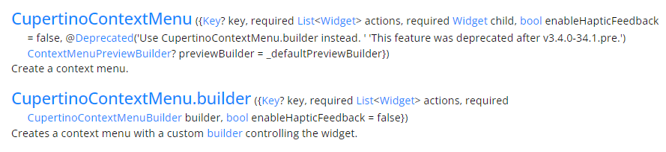
CupertinoContextMenu
Notes:
При открытии CupertinoContextMenu показывает дочерний элемент или виджет, возвращаемый previewBuilder, если он задан, в большом полноэкранном режиме со списком кнопок, указанных в actions. Дочерний элемент / предварительный просмотр помещается в расширенный виджет, так что он будет увеличиваться, чтобы заполнить наложение, если его размер не ограничен. При закрытии CupertinoContextMenu отображает дочерний элемент, как если бы CupertinoContextMenu там не было. Размер и позиционирование не изменяются. Меню можно закрыть, как и другие всплывающие меню, например, коснувшись фона или вызвав Navigator.pop(контекст). В отличие от PopupRoute, его также можно закрыть, проведя пальцем вниз.

Slide 13
child: Center(
child: SizedBox( width: 100, height: 100,
child: CupertinoContextMenu(
actions: <Widget>[
CupertinoContextMenuAction(
onPressed: () {
Navigator.pop(context); },
isDefaultAction: true,
trailingIcon: CupertinoIcons.doc_on_clipboard_fill,
child: const Text('Copy'), ),
CupertinoContextMenuAction(
onPressed: () {
Navigator.pop(context); },
trailingIcon: CupertinoIcons.share,
child: const Text('Share'), ),
child: const Text('Share'), ),
CupertinoContextMenuAction(
onPressed: () {
Navigator.pop(context); },
trailingIcon: CupertinoIcons.heart,
child: const Text('Favorite'), ),
CupertinoContextMenuAction(
onPressed: () {
Navigator.pop(context); },
isDestructiveAction: true,
trailingIcon: CupertinoIcons.delete,
child: const Text('Delete'), ), ],
child: const ColoredBox(
color: CupertinoColors.systemYellow,
child: FlutterLogo(size: 500.0),),),
Notes:
Затем определяется класс ContextMenuApp, который является корневым виджетом приложения. Он создает экземпляр CupertinoApp с заданной темой и виджетом ContextMenuExample в качестве домашнего экрана.
Класс ContextMenuExample создает экземпляр CupertinoPageScaffold, который предоставляет структуру страницы с навигационной панелью и контентом. Внутри CupertinoPageScaffold находится виджет Center, который центрирует дочерний виджет по горизонтали и вертикали.
Дочерним виджетом Center является виджет SizedBox, который задает фиксированный размер для дочернего виджета CupertinoContextMenu. CupertinoContextMenu предоставляет контекстное меню, которое появляется при долгом нажатии на дочерний виджет. В данном случае дочерним виджетом является ColoredBox, который отображает логотип Flutter с заданным цветом фона.
Внутри CupertinoContextMenu определены четыре действия, которые будут отображаться в контекстном меню: "Copy", "Share", "Favorite" и "Delete". Каждое действие представлено виджетом CupertinoContextMenuAction, который принимает функцию обратного вызова onPressed, иконку и текст. При нажатии на действие будет выполняться соответствующая функция обратного вызова.
Первое действие "Copy" помечено как действие по умолчанию с помощью свойства isDefaultAction, а последнее действие "Delete" помечено как разрушительное действие с помощью свойства isDestructiveAction. Это изменит цвет текста действия на красный, чтобы указать на потенциально опасные последствия выполнения действия.

Slide 14
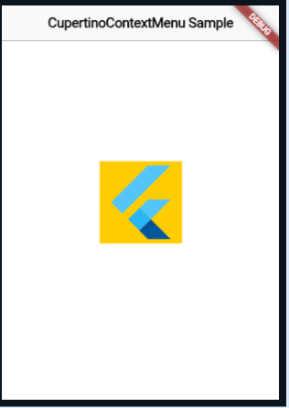
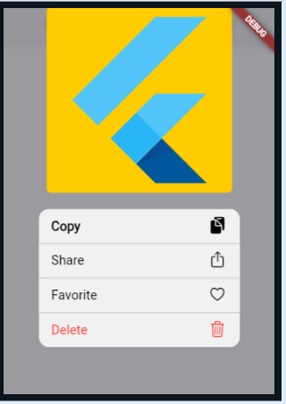

Slide 15
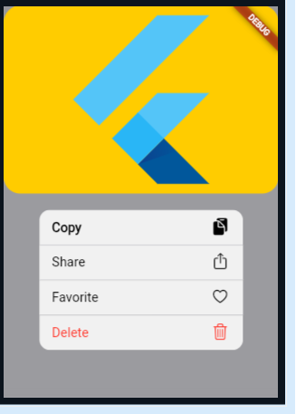
Notes:
this time using builder to add a border radius to the widget.

Slide 16
CupertinoApp class
Удобный виджет, объединяющий несколько виджетов, которые обычно требуются для приложений, ориентированных на iOS. Он основан на WidgetsApp и использует настройки по умолчанию для iOS, такие как шрифты и физика прокрутки.
Приложение Cupertino настраивает навигатор верхнего уровня для поиска маршрутов в следующем порядке:
Для маршрута / используется свойство home, если оно не равно нулю.
В противном случае используется таблица маршрутов, если в ней есть запись для этого маршрута.
В противном случае вызывается onGenerateRoute, если он указан. Он должен возвращать ненулевое значение для любого действительного маршрута, не обрабатываемого home и routes.
Наконец, если все остальное не удается, вызывается onUnknownRoute.
Notes:
Если home, routes, onGenerateRoute и onUnknownRoute равны нулю, а builder не равен нулю, то Navigator не создаётся.
Этот виджет также настраивает наблюдателя навигатора верхнего уровня (если он есть) для выполнения анимации героя.
Виджет CupertinoApp не является обязательным предком для других виджетов Cupertino, но многие виджеты Cupertino могут зависеть от виджета CupertinoTheme, который содержит CupertinoApp. Если вы используете виджеты Material, MaterialApp также создает необходимые зависимости для виджетов Cupertino.
Приложение Cupertino автоматически создает стиль выделения по умолчанию с цветом выделения, установленным на CupertinoThemeData.primaryColor с непрозрачностью 0,2, и цветом курсора, установленным на CupertinoThemeData.primaryColor.
Используйте этот виджет с осторожностью на Android, так как он может вести себя не так, как ожидают пользователи Android, например:
Страницы можно будет удалить, проведя пальцем назад.
Прокрутка за крайние точки вызовет переопределение spring в стиле iOS.
Семейство шрифтов San Francisco недоступно в Android и может привести к некорректной работе шрифтов.

Slide 17
CupertinoApp class
CupertinoApp({Key? key, GlobalKey<NavigatorState>? navigatorKey, Widget? home, CupertinoThemeData? theme, Map<String, Widget Function(BuildContext)> routes = const <String, WidgetBuilder>{}, String? initialRoute, RouteFactory? onGenerateRoute, InitialRouteListFactory? onGenerateInitialRoutes, RouteFactory? onUnknownRoute, NotificationListenerCallback<NavigationNotification>? onNavigationNotification, List<NavigatorObserver> navigatorObservers = const <NavigatorObserver>[], TransitionBuilder? builder, String title = '', GenerateAppTitle? onGenerateTitle, Color? color, Locale? locale, Iterable<LocalizationsDelegate>? localizationsDelegates, LocaleListResolutionCallback? localeListResolutionCallback, LocaleResolutionCallback? localeResolutionCallback, Iterable<Locale> supportedLocales = const <Locale>[Locale('en', 'US')], bool showPerformanceOverlay = false, bool checkerboardRasterCacheImages = false, bool checkerboardOffscreenLayers = false, bool showSemanticsDebugger = false, bool debugShowCheckedModeBanner = true, Map<ShortcutActivator, Intent>? shortcuts, Map<Type, Action<Intent>>? actions, String? restorationScopeId, ScrollBehavior? scrollBehavior, @useInheritedMediaQuerybool Устарело ('Удалите этот параметр, так как он теперь игнорируется. ' 'CupertinoApp никогда не вводит собственный MediaQuery; об этом заботится виджет View. ' 'Эта функция была удалена после версии 3.7.0-29.0.pre.') = false})
Notes:
key: Уникальный идентификатор приложения.
navigatorKey: Ключ для использования с виджетом Navigator приложения.
home: Виджет, который будет отображаться в качестве начального маршрута приложения.
routes: Карта именованных маршрутов, к которым можно перейти с помощью виджета Navigator.
initialRoute: Имя начального маршрута для отображения при запуске приложения.
onGenerateRoute: Функция обратного вызова, которая генерирует маршрут на основе заданных RouteSettings.
onGenerateInitialRoutes: Функция обратного вызова, которая генерирует начальный набор маршрутов для приложения.
onUnknownRoute: Функция обратного вызова, которая генерирует маршрут для нераспознанных маршрутов.
navigatorObservers: Список объектов NavigatorObserver, которые будут уведомлены о событиях навигации в приложении.
builder: Функция обратного вызова, которую можно использовать для обертывания дерева виджетов приложения дополнительными виджетами.
title: Название приложения.
onGenerateTitle: Функция обратного вызова, которая генерирует название приложения на основе текущего состояния.
color: Цвет фона приложения.
locale: Локаль для использования в приложении.
localizationsDelegates: Список объектов LocalizationsDelegate, которые предоставляют локализованные ресурсы для приложения.
localeListResolutionCallback: Функция обратного вызова, которая разрешает список локалей, которые поддерживает приложение.
localeResolutionCallback: Функция обратного вызова, которая разрешает локаль для использования в приложении.
supportedLocales: Список локалей, которые поддерживает приложение.
showPerformanceOverlay: Нужно ли отображать слой производительности в приложении.
checkerboardRasterCacheImages: Нужно ли отображать шахматную сетку над растровыми изображениями кэша в приложении.
checkerboardOffscreenLayers: Нужно ли отображать шахматную сетку над внеэкранными слоями в приложении.
showSemanticsDebugger: Нужно ли отображать отладчик семантики в приложении.
debugShowCheckedModeBanner: Нужно ли отображать баннер отладки в приложении.
shortcuts: Карта горячих клавиш, которые можно использовать для навигации в приложении.
actions: Карта действий, которые можно выполнить в приложении.
theme: Тема по умолчанию для приложения.
darkTheme: Тема для использования, когда устройство находится в темном режиме.
highContrastTheme: Тема для использования, когда устройство находится в режиме высокой контрастности.
highContrastDarkTheme: Тема для использования, когда устройство находится в темном режиме высокой контрастности.
themeMode: Режим для определения темы приложения. Может быть установлен в ThemeMode.system, ThemeMode.light или ThemeMode.dark.

Slide 18
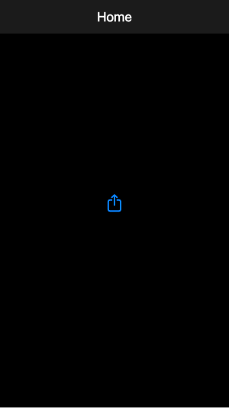
const CupertinoApp(
home: CupertinoPageScaffold(
navigationBar: CupertinoNavigationBar(
middle: Text('Home'),
),
child: Center(child: Icon(CupertinoIcons.share)),
),
debugShowCheckedModeBanner: false,
)
Notes:
Этот код представляет собой простое приложение Flutter, которое использует стиль интерфейса Cupertino (iOS-подобный).
const CupertinoApp( - здесь мы создаем экземпляр класса CupertinoApp, который является корневым виджетом приложения.
home: CupertinoPageScaffold( - внутри CupertinoApp мы указываем виджет CupertinoPageScaffold, который предоставляет структуру страницы с навигационной панелью и контентом.
navigationBar: CupertinoNavigationBar( - внутри CupertinoPageScaffold мы указываем виджет CupertinoNavigationBar, который является навигационной панелью страницы.
middle: Text('Home'), - внутри CupertinoNavigationBar мы указываем виджет Text, который отображает заголовок страницы.
child: Center(child: Icon(CupertinoIcons.share)), - внутри CupertinoPageScaffold мы указываем виджет Center, который центрирует дочерний виджет по горизонтали и вертикали. В данном случае дочерним виджетом является Icon, который отображает иконку "share" из набора иконок Cupertino.
debugShowCheckedModeBanner: false, - внутри CupertinoApp мы указываем, что не нужно отображать баннер отладки в верхнем правом углу экрана.
В целом, этот код создает простое приложение с одной страницей, на которой отображается навигационная панель с заголовком "Home" и иконка "share" в центре экрана.

Slide 19
CupertinoApp(
routes: <String, WidgetBuilder>{
'/': (BuildContext context) {
return const CupertinoPageScaffold(
navigationBar: CupertinoNavigationBar(
middle: Text('Home Route'),
),
child: Center(child: Icon(CupertinoIcons.share)),
);},
'/about': (BuildContext context) {
return const CupertinoPageScaffold(
navigationBar: CupertinoNavigationBar(
middle: Text('About Route'),
),
child: Center(child: Icon(CupertinoIcons.share)),
); } },)
Notes:
В этом примере показано, как создать приложение Cupertino, которое использует маршруты Map для определения маршрута «домой» и маршрута «о себе».
Приложение имеет две страницы, доступные по двум маршрутам: / (главная страница) и /about (страница "О приложении").
CupertinoApp( - здесь мы создаем экземпляр класса CupertinoApp, который является корневым виджетом приложения.
routes: <String, WidgetBuilder>{ - внутри CupertinoApp мы указываем карту маршрутов, которая сопоставляет строковые ключи маршрутов с функциями-строителями виджетов.
'/': (BuildContext context) {...} - здесь мы определяем функцию-строитель виджета для главной страницы (маршрут /). Эта функция принимает контекст в качестве аргумента и возвращает виджет CupertinoPageScaffold, который представляет собой структуру страницы с навигационной панелью и контентом.
navigationBar: CupertinoNavigationBar( - внутри CupertinoPageScaffold мы указываем виджет CupertinoNavigationBar, который является навигационной панелью страницы.
middle: Text('Home Route'), - внутри CupertinoNavigationBar мы указываем виджет Text, который отображает заголовок страницы.
child: Center(child: Icon(CupertinoIcons.share)), - внутри CupertinoPageScaffold мы указываем виджет Center, который центрирует дочерний виджет по горизонтали и вертикали. В данном случае дочерним виджетом является Icon, который отображает иконку "share" из набора иконок Cupertino.
'/about': (BuildContext context) {...} - здесь мы определяем функцию-строитель виджета для страницы "О приложении" (маршрут /about). Эта функция также принимает контекст в качестве аргумента и возвращает виджет CupertinoPageScaffold, который аналогичен структуре главной страницы, но с другим заголовком навигационной панели.
В целом, этот код создает приложение с двумя страницами, доступными по разным маршрутам. Каждая страница имеет свою собственную навигационную панель с соответствующим заголовком и отображает иконку "share" в центре экрана.

Slide 20
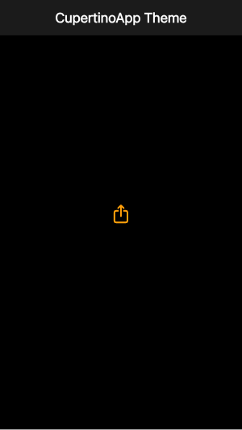
const CupertinoApp(
theme: CupertinoThemeData(
brightness: Brightness.dark,
primaryColor: CupertinoColors.systemOrange,
),
home: CupertinoPageScaffold(
navigationBar: CupertinoNavigationBar(
middle: Text('CupertinoApp Theme'),
),
child: Center(child: Icon(CupertinoIcons.share)),
),
)
Notes:
В этом примере показано, как создать CupertinoApp, определяющее тему, которая будет использоваться для виджетов Cupertino в приложении.
Этот код представляет собой приложение Flutter, которое использует стиль интерфейса Cupertino (iOS-подобный). Приложение имеет одну страницу с настроенной темой Cupertino.
const CupertinoApp( - здесь мы создаем экземпляр класса CupertinoApp, который является корневым виджетом приложения.
theme: CupertinoThemeData( - внутри CupertinoApp мы указываем тему приложения с помощью объекта CupertinoThemeData.
brightness: Brightness.dark, - внутри CupertinoThemeData мы указываем, что тема приложения должна быть темной.
primaryColor: CupertinoColors.systemOrange, - внутри CupertinoThemeData мы указываем основной цвет темы приложения, который является оранжевым системным цветом Cupertino.
home: CupertinoPageScaffold( - внутри CupertinoApp мы указываем виджет CupertinoPageScaffold, который представляет собой структуру страницы с навигационной панелью и контентом.
navigationBar: CupertinoNavigationBar( - внутри CupertinoPageScaffold мы указываем виджет CupertinoNavigationBar, который является навигационной панелью страницы.
middle: Text('CupertinoApp Theme'), - внутри CupertinoNavigationBar мы указываем виджет Text, который отображает заголовок страницы.
child: Center(child: Icon(CupertinoIcons.share)), - внутри CupertinoPageScaffold мы указываем виджет Center, который центрирует дочерний виджет по горизонтали и вертикали. В данном случае дочерним виджетом является Icon, который отображает иконку "share" из набора иконок Cupertino.
В целом, этот код создает приложение с одной страницей, на которой отображается навигационная панель с заголовком "CupertinoApp Theme" и иконка "share" в центре экрана. Приложение также имеет темную тему с оранжевым основным цветом.

Slide 21
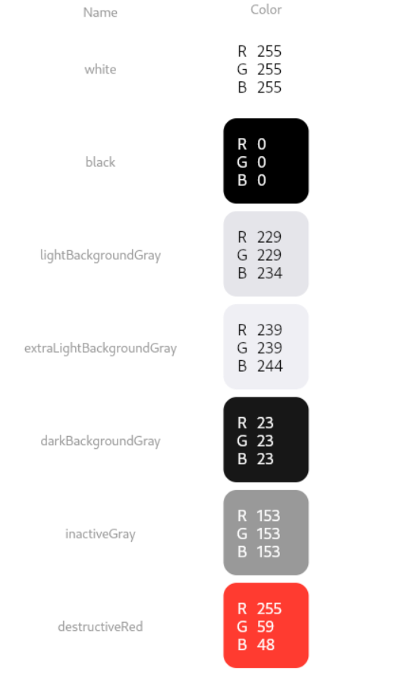
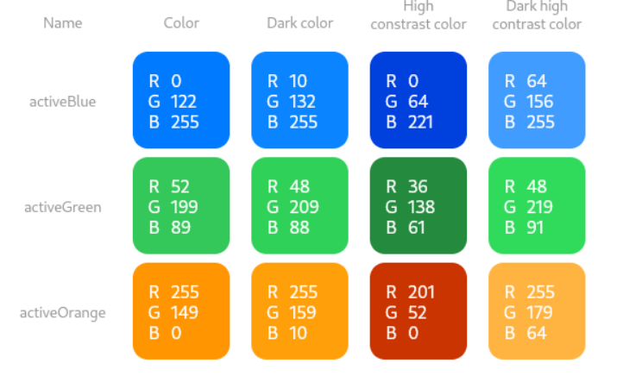
CupertinoColors class
Notes:
Палитра констант Color, описывающих цвета, которые обычно используются для соответствия эстетике платформы iOS.
CupertinoColors - это класс в Flutter, который предоставляет набор цветов, используемых в стиле Cupertino (iOS-подобном) дизайне. Этот класс содержит статические константы для различных цветов, таких как синий, красный, зеленый, серый и т.д., которые можно использовать для настройки внешнего вида приложения.
Класс CupertinoColors также предоставляет набор цветов, которые соответствуют цветам системы iOS, таким как синий, зеленый, красный, оранжевый и т.д. Эти цвета можно использовать для создания приложений, которые выглядят и ведут себя как нативные приложения iOS.
Кроме того, класс CupertinoColors предоставляет набор цветов, которые можно использовать для создания приложений с высокой контрастностью, что делает их более доступными для людей с ограниченным зрением.
Вот некоторые из наиболее часто используемых цветов, предоставляемых классом CupertinoColors:
CupertinoColors.activeBlue: Синий цвет, используемый для активных элементов интерфейса, таких как ссылки и кнопки.
CupertinoColors.systemBlue: Синий цвет, используемый в системных элементах интерфейса, таких как навигационная панель и статус-бар.
CupertinoColors.destructiveRed: Красный цвет, используемый для элементов интерфейса, которые вызывают необратимые изменения, такие как удаление данных.
CupertinoColors.systemGreen: Зеленый цвет, используемый для элементов интерфейса, которые указывают на успешное выполнение операции.
CupertinoColors.systemGrey: Серый цвет, используемый для неактивных элементов интерфейса и разделителей.
Класс CupertinoColors также предоставляет методы для создания цветов с различной прозрачностью и яркостью, а также для смешивания цветов. Это позволяет создавать более сложные и гибкие цветовые схемы для приложений.

Slide 22
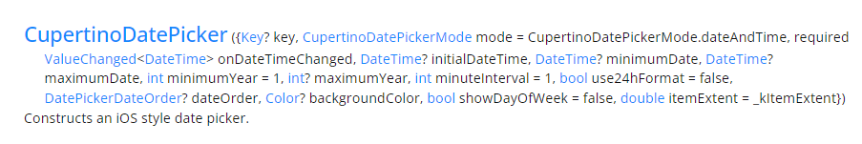
CupertinoDatePicker
Notes:
это виджет в Flutter, который позволяет пользователям выбирать дату или время на интерфейсах в стиле iOS. Он предоставляет прокручиваемый селектор, который отображает компоненты даты или времени в формате колеса. Пользователь может прокручивать компоненты, чтобы выбрать желаемое значение.
Виджет CupertinoDatePicker поддерживает как селекторы даты, так и селекторы времени. Для селекторов даты пользователь может выбрать год, месяц и день. Для селекторов времени пользователь может выбрать час, минуту и необязательно секунду и деление дня (AM/PM).
Виджет CupertinoDatePicker может использоваться как самостоятельный виджет или как часть диалогового окна. При использовании в качестве части диалогового окна он предоставляет удобный способ для пользователей выбирать дату или время без перехода на другой экран
Класс будет отображать свои дочерние элементы в виде последовательных столбцов. Порядок его дочерних элементов основан на интернационализации или свойстве dateOrder, если указано. Пример выбора в режиме даты: США-Английский: | Июль | 13 | 2012 | Вьетнамский: | 13 | Tháng 7 | 2012 | Может использоваться с showCupertinoModalPopup для отображения средства выбора в модальном режиме в нижней части экрана.
time → const CupertinoDatePickerModeMode that shows the date in hour, minute, and (optional) an AM/PM designation. The AM/PM designation is shown only if CupertinoDatePicker does not use 24h format. Column order is subject to internationalization.
Example: 4 | 14 | PM.
date → const CupertinoDatePickerModeMode that shows the date in month, day of month, and year. Name of month is spelled in full. Column order is subject to internationalization.
Example: July | 13 | 2012.
dateAndTime → const CupertinoDatePickerModeMode that shows the date as day of the week, month, day of month and the time in hour, minute, and (optional) an AM/PM designation. The AM/PM designation is shown only if CupertinoDatePicker does not use 24h format. Column order is subject to internationalization.
Example: Fri Jul 13 | 4 | 14 | PM
monthYear → const CupertinoDatePickerModeMode that shows the date in month and year. Name of month is spelled in full. Column order is subject to internationalization.
Example: July | 2012.

Slide 23
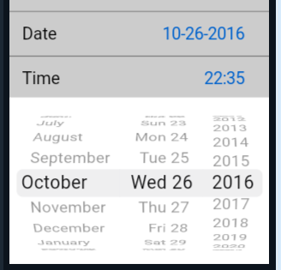
CupertinoDatePicker(
initialDateTime: date,
mode: CupertinoDatePickerMode.date,
use24hFormat: true,
showDayOfWeek: true,
onDateTimeChanged: (DateTime newDate) {
setState(() => date = newDate); },),),
Notes:
CupertinoDatePicker( - здесь мы создаем экземпляр класса CupertinoDatePicker, который является виджетом для выбора даты.
initialDateTime: date, - внутри CupertinoDatePicker мы указываем начальную дату, которая будет отображаться при первом запуске селектора даты.
mode: CupertinoDatePickerMode.date, - внутри CupertinoDatePicker мы указываем режим селектора даты. В данном случае мы используем режим date, который позволяет выбирать только дату, без времени.
use24hFormat: true, - внутри CupertinoDatePicker мы указываем, что нужно использовать 24-часовой формат времени.
showDayOfWeek: true, - внутри CupertinoDatePicker мы указываем, что нужно отображать день недели рядом с датой.
onDateTimeChanged: (DateTime newDate) {...}, - внутри CupertinoDatePicker мы указываем функцию обратного вызова, которая будет вызываться при изменении выбранной даты. В данном случае мы используем функцию стрелки, которая обновляет значение переменной date в состоянии виджета.

Slide 24
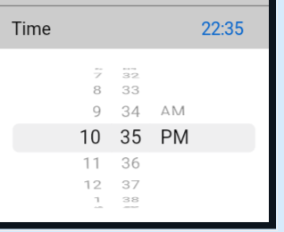
CupertinoDatePicker(
initialDateTime: time,
mode: CupertinoDatePickerMode.time,
use24hFormat: false,
// This is called when the user changes the time.
onDateTimeChanged: (DateTime newTime) {
setState(() => time = newTime);
},
),
),
Notes:
CupertinoDatePicker( - здесь мы создаем экземпляр класса CupertinoDatePicker, который является виджетом для выбора времени.
initialDateTime: time, - внутри CupertinoDatePicker мы указываем начальное время, которое будет отображаться при первом запуске селектора времени.
mode: CupertinoDatePickerMode.time, - внутри CupertinoDatePicker мы указываем режим селектора времени. В данном случае мы используем режим time, который позволяет выбирать только время, без даты.
use24hFormat: false, - внутри CupertinoDatePicker мы указываем, что нужно использовать 12-часовой формат времени с указанием AM/PM.
onDateTimeChanged: (DateTime newTime) {...}, - внутри CupertinoDatePicker мы указываем функцию обратного вызова, которая будет вызываться при изменении выбранного времени. В данном случае мы используем функцию стрелки, которая обновляет значение переменной time в состоянии виджета.
В целом, этот код создает виджет CupertinoDatePicker, который позволяет пользователям выбирать время в 12-часовом формате с указанием AM/PM. При изменении выбранного времени обновляется значение переменной time в состоянии виджета.

Slide 25
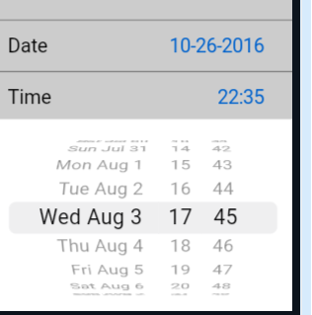
CupertinoDatePicker(
initialDateTime: dateTime,
use24hFormat: true,
// This is called when the user changes the dateTime.
onDateTimeChanged: (DateTime newDateTime) {
setState(() => dateTime = newDateTime);
},
),
),
Notes:
Этот код создает виджет CupertinoDatePicker в Flutter, который позволяет пользователям выбирать дату и время на интерфейсах в стиле iOS.
CupertinoDatePicker( - Здесь мы создаем экземпляр класса CupertinoDatePicker, который является виджетом для выбора даты и времени.
initialDateTime: dateTime, - Внутри CupertinoDatePicker мы указываем начальную дату и время, которое будет отображаться при первом запуске селектора даты и времени.
use24hFormat: true, - Внутри CupertinoDatePicker мы указываем, что нужно использовать 24-часовой формат времени.
onDateTimeChanged: (DateTime newDateTime) {...}, - Внутри CupertinoDatePicker мы указываем функцию обратного вызова, которая будет вызываться при изменении выбранной даты и времени. В данном случае мы используем функцию стрелки, которая обновляет значение переменной dateTime в состоянии виджета.
В целом, этот код создает виджет CupertinoDatePicker, который позволяет пользователям выбирать дату и время в 24-часовом формате. При изменении выбранной даты и времени обновляется значение переменной dateTime в состоянии виджета.

Slide 26
CupertinoDynamicColor class
При использовании в качестве обычного цвета CupertinoDynamicColor эквивалентен эффективному цвету (т. е. CupertinoDynamicColor.value будет соответствовать эффективному цвету), который определяется BuildContext, в котором он был применён в последний раз. Если он не был применён, то эффективным цветом по умолчанию будет светлый вариант с нормальным контрастом и базовым уровнем. CupertinoDynamicColor.color

Slide 27
CupertinoDynamicColor({String? debugLabel, required Color color, required Color darkColor, required Color highContrastColor, required Color darkHighContrastColor, required Color elevatedColor, required Color darkElevatedColor, required Color highContrastElevatedColor, required Color darkHighContrastElevatedColor})
CupertinoDynamicColor.withBrightness({String? debugLabel, required Color color, required Color darkColor})
CupertinoDynamicColor.withBrightnessAndContrast({String? debugLabel, required Color color, required Color darkColor, required Color highContrastColor, required Color darkHighContrastColor})
Notes:
Создает адаптивный цвет, который меняет свой эффективный цвет в зависимости от контекста, в котором он используется. Эффективный цвет по умолчанию — color.
Создает адаптивный Цвет который изменяет свой эффективный цвет в зависимости от заданного BuildContextяркости (из MediaQueryData.platformBrightness или CupertinoThemeData.яркость). По умолчанию используется dэффективный цвет color.
Создает адаптивный Цвет который изменяет свой эффективный цвет в зависимости от заданного BuildContextяркости (из MediaQueryData.platformBrightness или CupertinoThemeData.яркость) и настройка контрастности доступа (MediaQueryData.HighContrast). По умолчанию используется цвет d. color.const

Slide 28
CupertinoButton(
// CupertinoDynamicColor works out of box in a CupertinoButton.
color: const CupertinoDynamicColor.withBrightness(
color: CupertinoColors.white,
darkColor: CupertinoColors.black,
),
onPressed: () { },
child: child,
)
Notes:
По умолчанию у кнопки CupertinoButton нет цвета фона. В следующем примере кода показано, как создать CupertinoButton, который выглядит белым в светлом режиме и автоматически меняется на черный в темном режиме.

Slide 29
Container(
// Container is not a Cupertino widget, but CupertinoTheme.of implicitly
// resolves colors used in the retrieved CupertinoThemeData.
color: CupertinoTheme.of(context).primaryColor,
)
Notes:
Использование CupertinoDynamicColor из CupertinoTheme
При обращении к цвету CupertinoTheme обычно цвет уже адаптируется к окружающему контексту, потому что CupertinoTheme.of неявно определяет все цвета, используемые в полученных CupertinoThemeData, прежде чем вернуть их.
Следующий пример кода создаёт контейнер с primaryColor текущей темы. Если primaryColor является CupertinoDynamicColor, контейнер будет адаптивным благодаря CupertinoTheme.of: он переключится на тёмный вариант primaryColor при включении тёмного режима и на высококонтрастный вариант primaryColor при запросе MediaQueryData.highContrast в окружающем MediaQuery и т. д.

Slide 30
Ручное разрешение CupertinoDynamicColor
CupertinoNavigationBar(
// CupertinoNavigationBar does not know how to resolve colors used in
// a Border class.
border: Border(
bottom: BorderSide(
color: CupertinoDynamicColor.resolve(CupertinoColors.systemBlue, context),
),),)
Container(
// Container is not a Cupertino widget.
color: CupertinoDynamicColor.resolve(CupertinoColors.systemBlue, context),
)
Notes:
При использовании для настройки виджета, не относящегося к Cupertino, или при использовании в объекте, непрозрачном для принимающего компонента Cupertino, CupertinoDynamicColor может потребоваться преобразовать вручную с помощью CupertinoDynamicColor.resolve, прежде чем его можно будет использовать для рисования. Например, чтобы использовать пользовательскую границу в CupertinoNavigationBar, цвета, используемые в границе, необходимо преобразовать вручную перед передачей в конструктор CupertinoNavigationBar.
Этот код содержит два фрагмента кода, каждый из которых демонстрирует использование CupertinoDynamicColor в Flutter.
CupertinoNavigationBar( - Здесь мы создаем экземпляр класса CupertinoNavigationBar, который является виджетом навигационной панели в стиле iOS.
border: Border(bottom: BorderSide(color: CupertinoDynamicColor.resolve(CupertinoColors.systemBlue, context),),) - Внутри CupertinoNavigationBar мы указываем границу внизу навигационной панели. Мы используем CupertinoDynamicColor.resolve() для установки цвета границы в синий цвет системы iOS. Однако, как указано в комментарии, CupertinoNavigationBar не знает, как разрешить цвета, используемые в классе Border, поэтому это может привести к ошибкам или неожиданному поведению.
Container( - Здесь мы создаем экземпляр класса Container, который является универсальным контейнером для других виджетов.
color: CupertinoDynamicColor.resolve(CupertinoColors.systemBlue, context), - Внутри Container мы устанавливаем цвет фона контейнера в синий цвет системы iOS с помощью CupertinoDynamicColor.resolve(). В отличие от CupertinoNavigationBar, Container является универсальным виджетом, поэтому использование CupertinoDynamicColor.resolve() для установки цвета фона будет работать без проблем.
В целом, этот код демонстрирует использование CupertinoDynamicColor.resolve() для установки цвета виджетов в соответствии с текущей темой системы iOS. Однако, как показано в примере с CupertinoNavigationBar, не все виджеты в Flutter поддерживают CupertinoDynamicColor, поэтому важно проверять документацию и проводить тестирование при использовании этого класса.

Slide 31
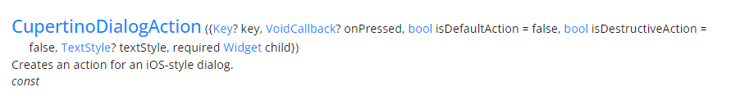
CupertinoDialogAction
Notes:
Диалоговое окно предупреждения информирует пользователя о ситуациях, требующих подтверждения. Диалоговое окно предупреждения имеет необязательный заголовок, необязательное содержимое и необязательный список действий. Заголовок отображается над содержимым, а действия отображаются под содержимым. Это диалоговое окно стилизует заголовок и содержимое (обычно сообщение) в соответствии со стандартным стилем текста заголовка и диалогового окна сообщений iOS. Эти стили по умолчанию можно переопределить, явно определив TextStyles для текстовых виджетов, которые являются частью заголовка или содержимого.

Slide 32
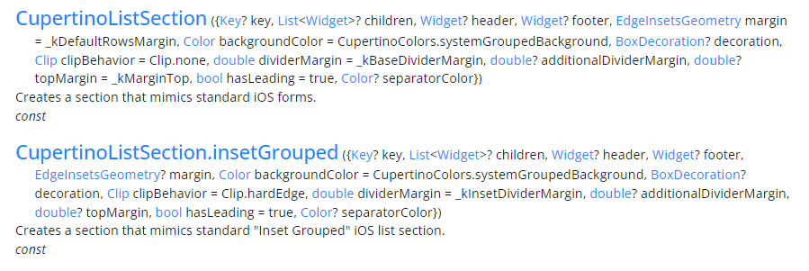
CupertinoListSection
Notes:
Раздел Cupertinolists - это контейнер для дочерних виджетов. Чаще всего это CupertinoListTiles. Базовый конструктор для CupertinoListSection создает раздел в стиле "от края до края", который включает заголовок в стиле iOS, разделители между строками и границы сверху и снизу строк. Примером такого раздела списка являются разделы в приложении "Настройки iOS". Конструктор CupertinoListSection.insetGrouped создает раздел с закругленными краями и дополнениями, который можно увидеть в приложениях iOS Notes и Reminders. Он создает заголовок в стиле iOS и разделители между строками. Не создает границ сверху и снизу строк.
key: Уникальный идентификатор для виджета.
children: Обязательный список виджетов, которые будут отображаться в секции списка.
header: Необязательный виджет, который будет отображаться в верхней части секции списка и используется для отображения заголовка секции.
footer: Необязательный виджет, который будет отображаться в нижней части секции списка и используется для отображения дополнительной информации или подвала секции.
margin: Необязательное значение EdgeInsetsGeometry, которое определяет внешние отступы секции списка.
additionalDividerMargin: Необязательный параметр, который указывает, следует ли добавлять дополнительный отступ к разделителям между элементами списка.
showAdditionalDivider: Необязательный параметр, который указывает, следует ли отображать дополнительный разделитель в конце секции списка.

Slide 33
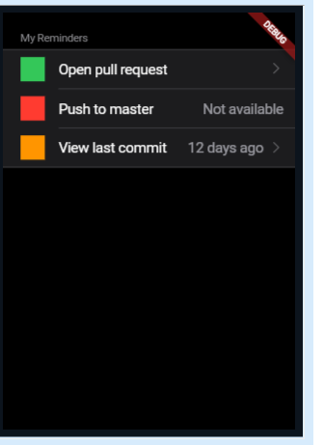
CupertinoListTile(
title: const Text('View last commit'),
leading: Container(
width: double.infinity,
height: double.infinity,
color: CupertinoColors.activeOrange,
),
additionalInfo: const Text('12 days ago'),
trailing: const CupertinoListTileChevron(),
onTap: () => Navigator.of(context).push(
CupertinoPageRoute<void>(
builder: (BuildContext context) {
return const _SecondPage(text: 'Last commit');
},

Slide 34
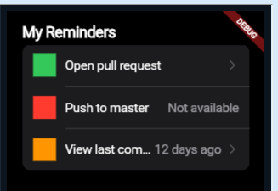
return CupertinoPageScaffold(
child: CupertinoListSection.insetGrouped(
header: const Text('My Reminders'),
children: <CupertinoListTile>[
CupertinoListTile.notched(

Slide 35
CupertinoListTile.notched(
title: const Text('View last commit'),
leading: Container(
width: double.infinity,
height: double.infinity,
color: CupertinoColors.activeOrange,
),
additionalInfo: const Text('12 days ago'),
trailing: const CupertinoListTileChevron(),
onTap: () => Navigator.of(context).push(
CupertinoPageRoute<void>(
builder: (BuildContext context) {
return const _SecondPage(text: 'Last commit');

Slide 36
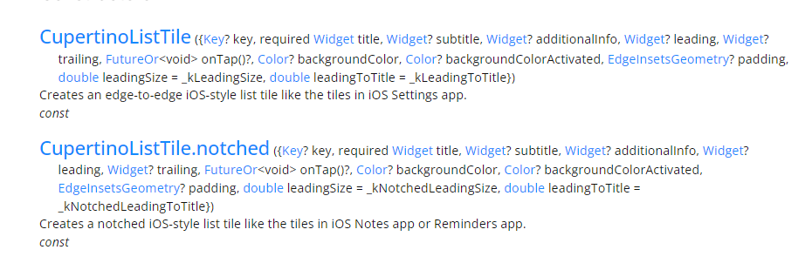
CupertinoListTile
Notes:
CupertinoListTile - это купертинский эквивалент Material ListTile. Он поставляется в двух формах: старомодный вариант "от края до края", известный из приложения "Настройки iOS", и в новой форме "Сгруппированные вставки", известной из приложения iOS Notes или Reminders. Первый создается с использованием конструктора по умолчанию, а второй - с использованием именованного конструктора CupertinoListTile.notched. Предыдущийц слайд

Slide 37
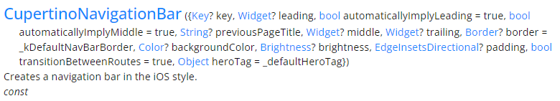
CupertinoNavigationBar
Notes:
Панель навигации - это панель инструментов, которая минимально состоит из виджета, обычно заголовка страницы, в середине панели инструментов. Она также поддерживает начальный и конечный виджеты до и после среднего виджета, сохраняя средний виджет по центру. Ведущим виджетом автоматически станет кнопка со значком обратного шеврона (или кнопка закрытия в случае полноэкранного диалогового окна) для отображения текущего маршрута, если он не указан, и автоматически вводится значение true (по умолчанию true).
key: Уникальный идентификатор для виджета.
leading: Необязательный виджет, который будет отображаться в левой части навигационной панели. Обычно используется для отображения кнопки "Назад" или другой кнопки навигации.
automaticallyImplyLeading: Необязательный параметр, который указывает, следует ли автоматически добавлять кнопку "Назад" в левую часть навигационной панели, если она не указана явно.
automaticallyImplyMiddle: Необязательный параметр, который указывает, следует ли автоматически добавлять заголовок страницы в среднюю часть навигационной панели, если он не указан явно.
previousPageTitle: Необязательный параметр, который указывает заголовок предыдущей страницы, который будет отображаться в левой части навигационной панели при наличии кнопки "Назад".
middle: Необязательный виджет, который будет отображаться в средней части навигационной панели. Обычно используется для отображения заголовка страницы.
trailing: Необязательный виджет, который будет отображаться в правой части навигационной панели. Обычно используется для отображения кнопок действий или других элементов управления.
border: Необязательный параметр, который указывает границу навигационной панели.
backgroundColor: Необязательный параметр, который указывает цвет фона навигационной панели.
brightness: Необязательный параметр, который указывает яркость навигационной панели.
padding: Необязательный параметр, который указывает внутренние отступы навигационной панели.
transitionBetweenRoutes: Необязательный параметр, который указывает, следует ли применять анимацию перехода между маршрутами при навигации.
heroTag: Необязательный параметр, который указывает тег героя для анимации перехода между маршрутами.

Slide 38
Widget build(BuildContext context) {
return CupertinoPageScaffold(
navigationBar: CupertinoNavigationBar(
backgroundColor: CupertinoColors.systemGrey.withOpacity(0.9),
middle: const Text('CupertinoNavigationBar Sample'),
),
child: Column(
children: <Widget>[
Container(height: 50, color: CupertinoColors.systemRed),
Container(height: 50, color: CupertinoColors.systemGreen),
Container(height: 50, color: CupertinoColors.systemBlue),
Container(height: 50, color: CupertinoColors.systemYellow),

Slide 39
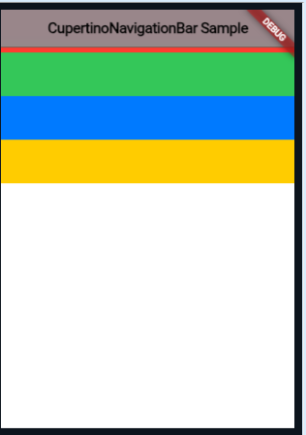

Slide 40
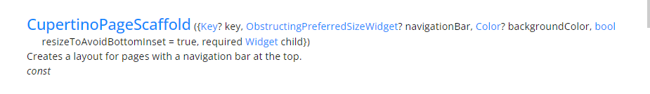
CupertinoPageScaffold
Notes:
Реализует макет страницы отдельного приложения iOS. В scaffold панель навигации размещается сверху, а содержимое - между панелью навигации или за ней.
CupertinoPageScaffold - это виджет в фреймворке Flutter, который представляет собой стандартный макет страницы в стиле Cupertino (iOS). Он обеспечивает базовый макет страницы, который состоит из:
верхней навигационной панели, которая может содержать кнопки возврата, заголовок и другие элементы управления;
основной области контента, где отображается основное содержимое страницы;
нижней навигационной панели, которая может содержать кнопки навигации или другие элементы управления.
CupertinoPageScaffold также обеспечивает стандартную анимацию перехода между страницами, которая соответствует стилю iOS.
key: Уникальный идентификатор для виджета.
navigationBar: Необязательный виджет навигационной панели, который будет отображаться в верхней части страницы. Обычно используется CupertinoNavigationBar.
backgroundColor: Необязательный параметр, который указывает цвет фона страницы.
resizeToAvoidBottomInset: Необязательный параметр, который указывает, следует ли изменять размер контента страницы, чтобы избежать перекрытия клавиатурой при вводе текста.
child: Обязательный виджет, который будет отображаться в нижней части страницы.

Slide 41
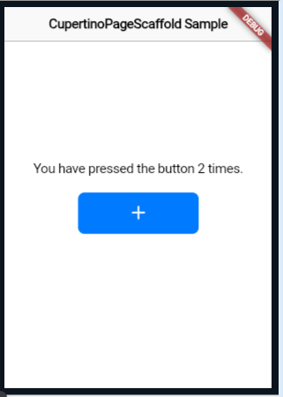
Widget build(BuildContext context) {
return CupertinoPageScaffold(
navigationBar: const CupertinoNavigationBar(
middle: Text('CupertinoPageScaffold Sample'),
),
child: Center(
child: Column(
mainAxisAlignment: MainAxisAlignment.center,
children: <Widget>[
Center(
child: Text('You have pressed the button $_count times.'),
),
const SizedBox(height: 20.0),
Center(
child: CupertinoButton.filled(
onPressed: () => setState(() => _count++),
child: const Icon(CupertinoIcons.add),

Slide 42

CupertinoPageTransition
Notes:
Обеспечивает анимацию перехода между страницами в стиле iOS. Страница открывается справа и закрывается в обратном порядке. Она также перемещается влево параллаксным движением, когда появляется другая страница, чтобы закрыть ее.

Slide 43
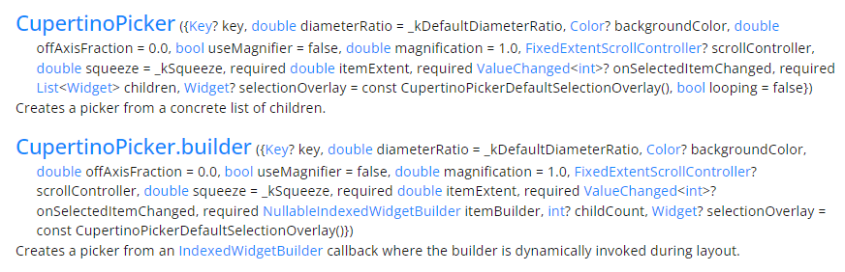
CupertinoPicker

Slide 44
void _showDialog(Widget child) {
showCupertinoModalPopup<void>(
context: context,
builder: (BuildContext context) => Container(
height: 216,
padding: const EdgeInsets.only(top: 6.0),
margin: EdgeInsets.only(
bottom: MediaQuery.of(context).viewInsets.bottom, ),
color: CupertinoColors.systemBackground.resolveFrom(context),
child: SafeArea(
top: false,
child: child, ), ), ) }
// Display a CupertinoPicker with list of fruits.
onPressed: () => _showDialog(
CupertinoPicker(
magnification: 1.22,
squeeze: 1.2,
useMagnifier: true,
itemExtent: _kItemExtent,
// This sets the initial item.
scrollController: FixedExtentScrollController(
initialItem: _selectedFruit,
),
Notes:
Затем определяется константный список _fruitNames, который содержит имена фруктов, которые будут отображаться в выпадающем списке.
Затем определяется класс CupertinoPickerApp, который является корневым виджетом приложения. Он создает экземпляр CupertinoApp с заданной темой и виджетом CupertinoPickerExample в качестве домашнего экрана.
Класс CupertinoPickerExample создает экземпляр CupertinoPageScaffold, который предоставляет структуру страницы с навигационной панелью и контентом. Внутри CupertinoPageScaffold находится виджет Center, который центрирует дочерний виджет по горизонтали и вертикали.
Дочерним виджетом Center является виджет Row, который содержит текст "Selected fruit: " и кнопку CupertinoButton. При нажатии на кнопку вызывается функция _showDialog, которая отображает модальное диалоговое окно с виджетом CupertinoPicker.
Виджет CupertinoPicker создает выпадающий список фруктов с заданными параметрами, такими как magnification, squeeze, useMagnifier, itemExtent, scrollController и onSelectedItemChanged. При выборе элемента списка вызывается функция обратного вызова onSelectedItemChanged, которая обновляет значение переменной _selectedFruit в состоянии виджета.
Затем выбранный фрукт отображается в виджете Text рядом с кнопкой CupertinoButton.

Slide 45
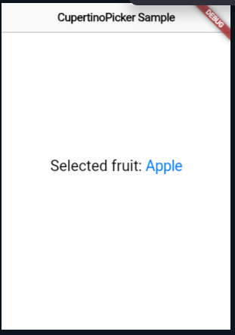
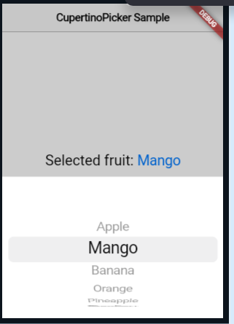

Slide 46
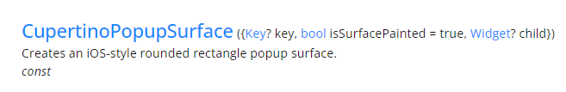
CupertinoPopupSurface
Notes:
Прямоугольная поверхность со скругленными краями, которая выглядит как всплывающая поверхность iOS, например, диалоговое окно оповещения и лист действий. Поверхность CupertinoPopupSurface можно настроить так, чтобы она закрашивала или не закрашивала белым цветом поверх своей размытой области. При обычном использовании поверх размытия следует закрасить белым цветом. Однако белую краску можно отключить с целью визуализации разделительных промежутков для более сложного макета, например, CupertinoAlertDialog. Кроме того, белую краску можно отключить, чтобы отобразить размытый закругленный прямоугольник без какого-либо цвета (аналогично всплывающему окну регулировки громкости в iOS).

Slide 47
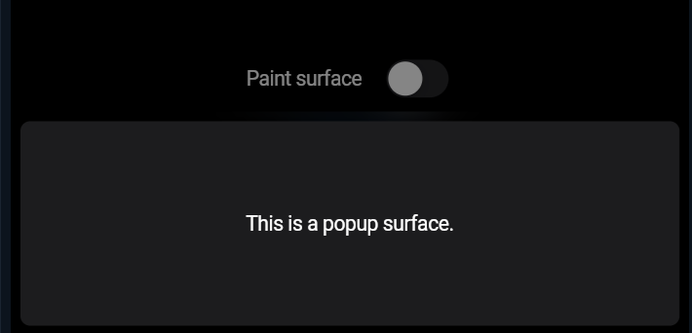
return CupertinoPopupSurface(
child: Container(
height: 200,
child: Center(
child: Text('This is a CupertinoPopupSurface'),
),
),
Notes:
В этом примере мы создаем приложение с одной страницей, которая содержит кнопку CupertinoButton с текстом "Show Popup". При нажатии на кнопку вызывается функция showCupertinoModalPopup, которая отображает модальное диалоговое окно с виджетом CupertinoPopupSurface.
Внутри CupertinoPopupSurface находится виджет Container, который задает высоту и содержит виджет Center, который центрирует дочерний виджет по горизонтали и вертикали. Дочерним виджетом Center является виджет Text, который отображает текст "This is a CupertinoPopupSurface".
В целом, этот код демонстрирует, как использовать виджет CupertinoPopupSurface для создания всплывающих окон и диалоговых окон в стиле iOS в приложении Flutter.

Slide 48
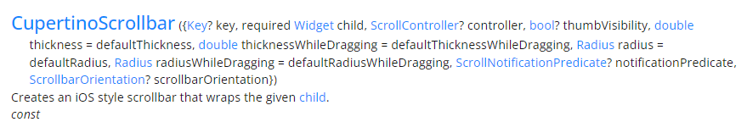
CupertinoScrollbar
Notes:
По умолчанию большой палец будет увеличиваться и уменьшаться по мере прокрутки дочернего вида прокрутки. Когда значение thumbVisibility равно true, большой палец полосы прокрутки останется видимым без анимации затухания. Для этого требуется, чтобы ScrollController, связанный с прокручиваемым виджетом, был предоставлен контроллеру или чтобы PrimaryScrollController использовался этим прокручиваемым виджетом. Если полоса прокрутки обернута вокруг нескольких ScrollView, она реагирует только на ближайший ScrollView и по умолчанию показывает соответствующий значок полосы прокрутки. Параметр notificationPre…
CupertinoScrollbar - это виджет, который представляет собой скроллбар для пользовательского интерфейса iOS в стиле Cupertino. Он обычно используется вместе с CupertinoScrollView, чтобы показать пользователю текущее положение прокрутки на экране.
CupertinoScrollbar отображает вертикальный или горизонтальный скроллбар в зависимости от направления прокрутки содержимого. Скроллбар появляется только тогда, когда содержимое превышает доступную область просмотра, и исчезает, когда прокрутка закончена или содержимое умещается в область просмотра.
Кроме того, CupertinoScrollbar также обеспечивает возможность управления скроллбаром с помощью жестов, таких как перетаскивание и касание. Когда пользователь тянет скроллбар, он обновляет положение содержимого в соответствии с текущим положением скроллбара.

Slide 49
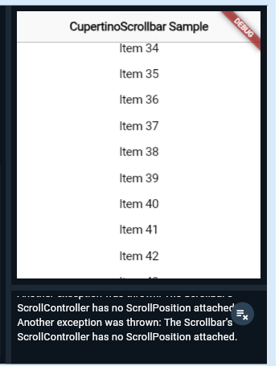
Widget build(BuildContext context) {
return CupertinoPageScaffold(
navigationBar: const CupertinoNavigationBar(
middle: Text('CupertinoScrollbar Sample'),
),
child: CupertinoScrollbar(
thickness: 6.0,
thicknessWhileDragging: 10.0,
radius: const Radius.circular(34.0),
radiusWhileDragging: Radius.zero,
child: ListView.builder(
itemCount: 120,
itemBuilder: (BuildContext context, int index) {
return Center(
child: Padding(
padding: const EdgeInsets.all(8.0),
child: Text('Item $index'),
Notes:
Когда значение thumbVisibility равно true, большой палец полосы прокрутки останется видимым без анимации затухания. Для этого требуется, чтобы для контроллера был предоставлен ScrollController или чтобы был доступен PrimaryScrollController.
Затем определяется класс ScrollbarApp, который является корневым виджетом приложения. Он создает экземпляр CupertinoApp с заданной темой и виджетом ScrollbarExample в качестве домашнего экрана.
Класс ScrollbarExample создает экземпляр CupertinoPageScaffold, который предоставляет структуру страницы с навигационной панелью и контентом. Внутри CupertinoPageScaffold находится виджет CupertinoScrollbar, который предоставляет полосу прокрутки для дочернего виджета ListView.builder.
Виджет ListView.builder создает список из 120 элементов, каждый из которых содержит текст "Item N", где N - индекс элемента.
Виджет CupertinoScrollbar принимает несколько параметров, таких как thickness, thicknessWhileDragging, radius и radiusWhileDragging, которые определяют внешний вид полосы прокрутки.

Slide 50
CupertinoFormRow
Создает строку разделенной формы в стиле iOS со стандартным префиксом и дочерним виджетом. Также предоставляет возможность разместить виджеты ошибок и вспомогательные виджеты, которые появляются под ними.
CupertinoFormRow({Key? key, required Widget child, Widget? prefix, EdgeInsetsGeometry? padding, Widget? helper, Widget? error})
Notes:
Параметр child является обязательным. Этот виджет отображается в конце строки. Параметр prefix является необязательным и отображается в начале строки. Стандартные рекомендации iOS рекомендуют передавать виджет Text в параметр prefix, чтобы детализировать характер дочернего виджета строки. Параметр padding используется для выравнивания содержимого строки. По умолчанию он принимает стандартное значение padding для iOS. Если вставки по краям не предполагаются, явно передайте в padding параметр EdgeInsets.zero. Параметры helper и error - это необязательные виджеты, предназначенные для отображения дополнительной информации о строке. Оба виджета размещаются под префиксом и дочерним параметром и увеличивают высоту строки, чтобы учесть их присутствие. Когда параметру error присваивается значение Text, он будет отображаться в цвете CupertinoColors.destructiveRed и шрифте среднего начертания.
key: Уникальный идентификатор для виджета.
child: Обязательный виджет, который будет отображаться в основной части строки формы.
prefix: Необязательный виджет, который будет отображаться перед основным виджетом.
padding: Необязательное значение EdgeInsetsGeometry, которое определяет внутренние отступы строки формы.
helper: Необязательный виджет, который будет отображаться под основным виджетом и используется для предоставления дополнительной информации или подсказки.
error: Необязательный виджет, который будет отображаться под основным виджетом и используется для отображения сообщения об ошибке.

Slide 51
CupertinoFormRow(
prefix: const PrefixWidget(
icon: CupertinoIcons.airplane,
title: 'Airplane Mode',
color: CupertinoColors.systemOrange,
),
child: CupertinoSwitch(
value: airplaneMode,
onChanged: (bool value) {
setState(() {
airplaneMode = value;
});
},
),
),

Slide 52
const CupertinoFormRow(
prefix: PrefixWidget(
icon: CupertinoIcons.wifi,
title: 'Wi-Fi',
color: CupertinoColors.systemBlue,
),
error: Text('Home network unavailable'),
child: Row(
mainAxisAlignment: MainAxisAlignment.end,
children: <Widget>[
Text('Not connected'),
SizedBox(width: 5),
Icon(CupertinoIcons.forward)
],
),
),

Slide 53
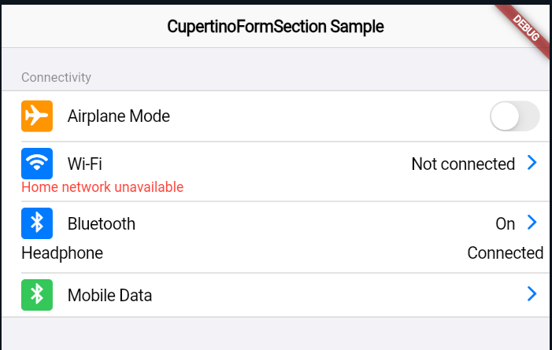

Slide 54
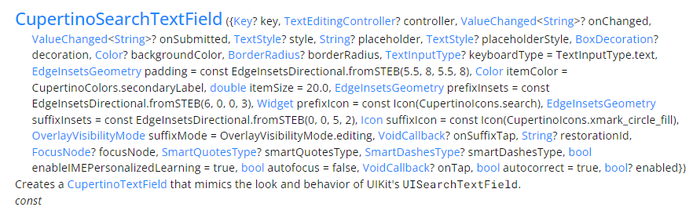
CupertinoSearchTextField

Slide 55
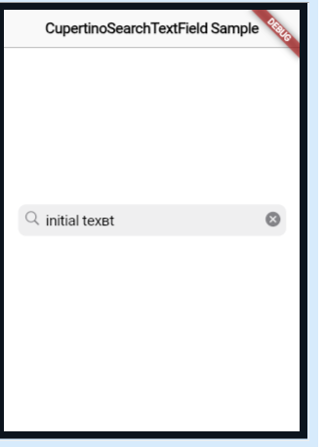
child: Center(
child: Padding(
padding: const EdgeInsets.all(16.0),
child: CupertinoSearchTextField(
controller: textController,
placeholder: 'Search',
),
class _SearchTextFieldExampleState extends State<SearchTextFieldExample> { late TextEditingController textController; @override void initState() { super.initState(); textController = TextEditingController(text: 'initial text'); }

Slide 56
CupertinoSearchTextField
CupertinoTextField, который имитирует внешний вид и поведение UISearchTextField из UIKit. Этот элемент управления по умолчанию отображает основные части UISearchTextField, такие как подсказка 'Search', иконка поиска с префиксом и иконка X-Mark с суффиксом. Чтобы управлять текстом, отображаемым в текстовом поле, используйте контроллер.
Notes:
Например, чтобы установить начальное значение текстового поля, используйте контроллер, который уже содержит некоторый текст, такой как:
Вот параметры CupertinoSearchTextField и их описание на русском языке:
key: Уникальный идентификатор для виджета.
controller: Контроллер текстового поля, который будет использоваться для управления текстом в поле ввода.
onChanged: Функция обратного вызова, которая будет вызвана, когда пользователь изменит текст в поле ввода.
onSubmitted: Функция обратного вызова, которая будет вызвана, когда пользователь отправит текст в поле ввода (например, нажав кнопку "Ввод" на клавиатуре).
style: Стиль текста, который будет использоваться для отображения текста в поле ввода.
placeholder: Текст-заполнитель, который будет отображаться в поле ввода, когда оно пустое.
placeholderStyle: Стиль текста, который будет использоваться для отображения текста-заполнителя.
decoration: Декорация, которая будет использоваться для настройки внешнего вида поля ввода.
backgroundColor: Цвет фона поля ввода.
borderRadius: Радиус скругления углов поля ввода.
keyboardType: Тип клавиатуры, который будет отображаться при вводе текста в поле ввода.
padding: Внутренние отступы поля ввода.
itemColor: Цвет иконки поиска и иконки очистки.
itemSize: Размер иконки поиска и иконки очистки.
prefixInsets: Внутренние отступы иконки поиска.
prefixIcon: Иконка, которая будет отображаться перед текстом в поле ввода.
suffixInsets: Внутренние отступы иконки очистки.
suffixIcon: Иконка, которая будет отображаться после текста в поле ввода.

Slide 57
CupertinoSearchTextField
CupertinoSearchTextField({Key? key, TextEditingController? controller, ValueChanged<String>? onChanged, ValueChanged<String>? onSubmitted, TextStyle? style, String? placeholder, TextStyle? placeholderStyle, BoxDecoration? decoration, Color? backgroundColor, BorderRadius? borderRadius, TextInputType? keyboardType = TextInputType.text, EdgeInsetsGeometry padding = const EdgeInsetsDirectional.fromSTEB(5.5, 8, 5.5, 8), Color itemColor = CupertinoColors.secondaryLabel, double itemSize = 20.0, EdgeInsetsGeometry prefixInsets = const EdgeInsetsDirectional.fromSTEB(6, 0, 0, 3), Widget prefixIcon = const Icon(CupertinoIcons.search), EdgeInsetsGeometry suffixInsets = const EdgeInsetsDirectional.fromSTEB(0, 0, 5, 2), Icon suffixIcon = const Icon(CupertinoIcons.xmark_circle_fill),
Notes:
Вот параметры CupertinoSearchTextField и их описание на русском языке:
key: Уникальный идентификатор для виджета.
controller: Контроллер текстового поля, который будет использоваться для управления текстом в поле ввода.
onChanged: Функция обратного вызова, которая будет вызвана, когда пользователь изменит текст в поле ввода.
onSubmitted: Функция обратного вызова, которая будет вызвана, когда пользователь отправит текст в поле ввода (например, нажав кнопку "Ввод" на клавиатуре).
style: Стиль текста, который будет использоваться для отображения текста в поле ввода.
placeholder: Текст-заполнитель, который будет отображаться в поле ввода, когда оно пустое.
placeholderStyle: Стиль текста, который будет использоваться для отображения текста-заполнителя.
decoration: Декорация, которая будет использоваться для настройки внешнего вида поля ввода.
backgroundColor: Цвет фона поля ввода.
borderRadius: Радиус скругления углов поля ввода.
keyboardType: Тип клавиатуры, который будет отображаться при вводе текста в поле ввода.
padding: Внутренние отступы поля ввода.
itemColor: Цвет иконки поиска и иконки очистки.
itemSize: Размер иконки поиска и иконки очистки.
prefixInsets: Внутренние отступы иконки поиска.
prefixIcon: Иконка, которая будет отображаться перед текстом в поле ввода.
suffixInsets: Внутренние отступы иконки очистки.
suffixIcon: Иконка, которая будет отображаться после текста в поле ввода.

Slide 58
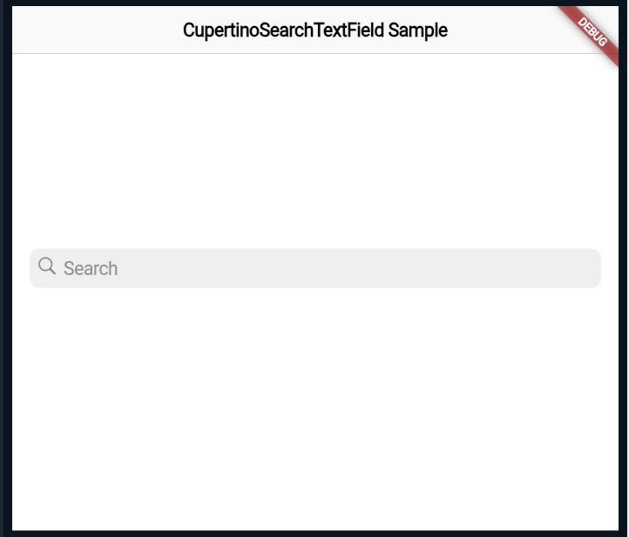
child: CupertinoSearchTextField(
controller: textController,
placeholder: 'Search',
),

Slide 59
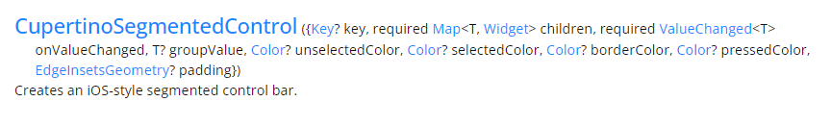
CupertinoSegmentedControl
Notes:
Сегментированный элемент управления в стиле iOS. Отображает виджеты, представленные на карте дочерних элементов, в горизонтальном списке. Используется для выбора между несколькими взаимоисключающими параметрами. Когда выбран один параметр в сегментированном элементе управления, другие параметры в сегментированном элементе управления перестают выбираться.

Slide 60
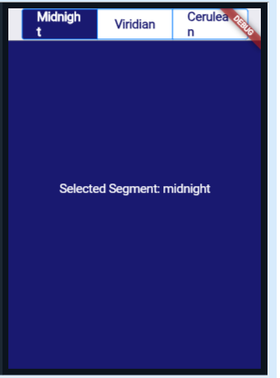
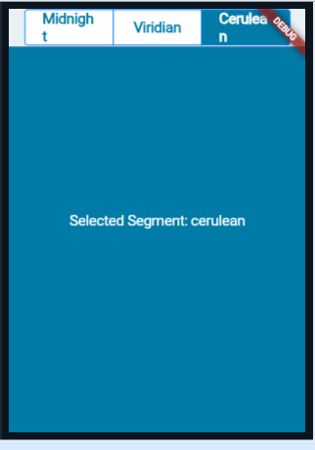
middle: CupertinoSegmentedControl<Sky>(
selectedColor: skyColors[_selectedSegment],
padding: const EdgeInsets.symmetric(horizontal: 12),
groupValue: _selectedSegment,
onValueChanged: (Sky value) {
setState(() {
_selectedSegment = value; });},
children: const <Sky, Widget>{
Sky.midnight: Padding(
padding: EdgeInsets.symmetric(horizontal: 20),
child: Text('Midnight'), ),
Sky.viridian: Padding(
padding: EdgeInsets.symmetric(horizontal: 20),
child: Text('Viridian'), ),
Sky.cerulean: Padding(
padding: EdgeInsets.symmetric(horizontal: 20),
child: Text('Cerulean'),),},),),
Notes:
Этот код создает сегментированный контрол CupertinoSegmentedControl, который позволяет пользователям выбирать один из трех вариантов: "Midnight", "Viridian" или "Cerulean".
Параметр selectedColor задает цвет выбранного сегмента, который берется из списка skyColors на основе значения переменной _selectedSegment.
Параметр padding задает внутренние отступы сегментированного контрола.
Параметр groupValue задает текущее выбранное значение сегмента.
Параметр onValueChanged задает функцию обратного вызова, которая будет вызвана при изменении выбранного значения сегмента. В данном случае функция обновляет значение переменной _selectedSegment в состоянии виджета.
Параметр children задает список виджетов, которые будут отображаться в каждом сегменте. В данном случае каждый сегмент содержит виджет Text, который отображает название цвета.
В целом, этот код создает сегментированный контрол с тремя сегментами, каждый из которых содержит текст и может быть выбран пользователем. При изменении выбранного сегмента обновляется значение переменной _selectedSegment в состоянии виджета.

Slide 61
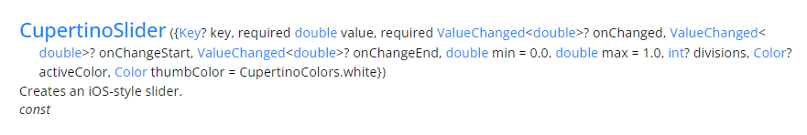
CupertinoSlider
Notes:
Ползунок можно использовать для выбора из непрерывного или дискретного набора значений. По умолчанию используется непрерывный диапазон значений от min до max. Чтобы использовать дискретные значения, используйте ненулевое значение для делений, которое указывает количество дискретных интервалов. Например, если min равно 0.0, max равно 50.0, а деления равны 5, то ползунок может принимать значения дискретных значений 0.0, 10.0, 20.0, 30.0, 40.0, и 50.0. Сам ползунок не поддерживает никакого состояния. Вместо этого, когда состояние ползунка изменяется, виджет вызывает обратный вызов OnChanged. Большинство виджетов, использующих ползунок, прослушивают обратный вызов OnChanged и перестраивают…

Slide 62
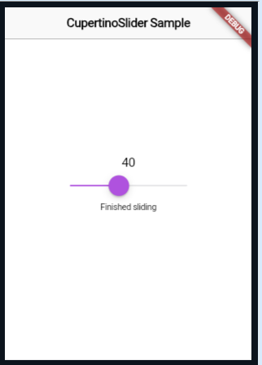
CupertinoSlider(
key: const Key('slider'),
value: _currentSliderValue,
divisions: 5,
max: 100,
activeColor: CupertinoColors.systemPurple,
thumbColor: CupertinoColors.systemPurple,
onChangeStart: (double value) {
setState(() {
_sliderStatus = 'Sliding';
});
},
onChangeEnd: (double value) {
setState(() {
_sliderStatus = 'Finished sliding'; });},
onChanged: (double value) {
setState(() {
_currentSliderValue = value; });},),
Notes:
Этот код создает ползунок CupertinoSlider, которая позволяет пользователям выбирать значение в диапазоне от 0 до 100.
Параметр key задает уникальный идентификатор для виджета.
Параметр value задает текущее значение ползунка.
Параметр divisions задает количество делений на ползунке. В данном случае ползунок разделена на 5 делений.
Параметр max задает максимальное значение ползунка. В данном случае максимальное значение равно 100.
Параметр activeColor задает цвет активной части ползунка, а параметр thumbColor задает цвет ползунка. В данном случае оба цвета установлены в синий цвет системы iOS (CupertinoColors.systemPurple).
Параметр onChangeStart задает функцию обратного вызова, которая будет вызвана при начале изменения значения ползунка. В данном случае функция обновляет значение переменной _sliderStatus в состоянии виджета.
Параметр onChangeEnd задает функцию обратного вызова, которая будет вызвана при завершении изменения значения ползунка. В данном случае функция также обновляет значение переменной _sliderStatus в состоянии виджета.
Параметр onChanged задает функцию обратного вызова, которая будет вызвана при изменении значения ползунка. В данном случае функция обновляет значение переменной _currentSliderValue в состоянии виджета.

Slide 63
CupertinoRadio
CupertinoRadio({Key? key, required T value, required T? groupValue, required ValueChanged<T?>? onChanged, MouseCursor? mouseCursor, bool toggleable = false, Color? activeColor, Color? inactiveColor, Color? fillColor, Color? focusColor, FocusNode? focusNode, bool autofocus = false, bool useCheckmarkStyle = false})
Notes:
key: Уникальный идентификатор для виджета.
value: Значение, которое будет возвращено, когда этот переключатель будет выбран.
groupValue: Значение, которое определяет, какой переключатель в группе выбран.
onChanged: Функция обратного вызова, которая будет вызвана, когда пользователь выберет этот переключатель.
mouseCursor: Курсор мыши, который будет отображаться при наведении на этот переключатель.
toggleable: Определяет, может ли пользователь отменить выбор переключателя, нажав на него повторно.
activeColor: Цвет, который будет использоваться для отображения выбранного переключателя.
inactiveColor: Цвет, который будет использоваться для отображения невыбранного переключателя.
fillColor: Цвет, который будет использоваться для заполнения переключателя.
focusColor: Цвет, который будет использоваться для отображения фокуса на переключателе.
focusNode: Узел фокуса, который будет использоваться для управления фокусом на переключателе.
autofocus: Определяет, должен ли переключатель автоматически получать фокус при создании.
useCheckmarkStyle: Определяет, должен ли переключатель использовать стиль галочки вместо круглого стиля.

Slide 64
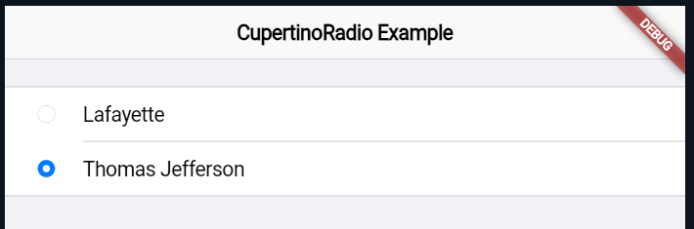
return CupertinoListSection(
children: <Widget>[
CupertinoListTile(
title: const Text('Lafayette'),
leading: CupertinoRadio<SingingCharacter>(
value: SingingCharacter.lafayette,
groupValue: _character,
onChanged: (SingingCharacter? value) {
setState(() {
_character = value; });},),),
CupertinoListTile(
title: const Text('Thomas Jefferson'),
leading: CupertinoRadio<SingingCharacter>(
value: SingingCharacter.jefferson,
groupValue: _character,
onChanged: (SingingCharacter? value) {
setState(() {
_character = value; });},), ),
Notes:
Этот код создает секцию списка CupertinoListSection, которая содержит два элемента списка CupertinoListTile. Каждый элемент списка содержит текст и переключатель CupertinoRadio.
Переключатель CupertinoRadio используется для выбора одного из двух вариантов: "Lafayette" или "Thomas Jefferson". Значение переключателя задается параметром value, а текущее выбранное значение задается параметром groupValue. При изменении выбранного значения переключателя вызывается функция обратного вызова onChanged, которая обновляет значение переменной _character в состоянии виджета.

Slide 65
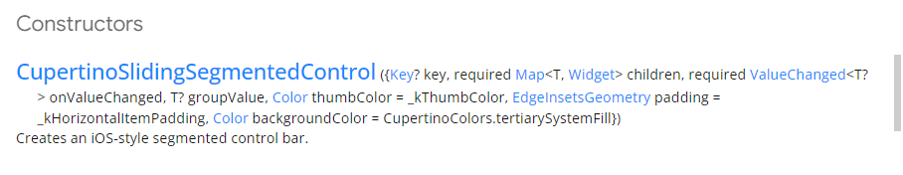
CupertinoSlidingSegmentedControl
Notes:
Отображает виджеты, представленные на карте дочерних элементов, в горизонтальном списке. Это позволяет пользователю выбирать между несколькими взаимоисключающими параметрами, нажимая или перетаскивая внутри сегментированного элемента управления. Сегментированный элемент управления может отображать любой виджет в качестве одного из значений на своей карте дочерних элементов. Тип T - это тип ключей карты, используемых для идентификации каждого виджета и определения того, какой виджет выбран. В соответствии с требованиями класса Map ключи должны иметь согласованные типы и быть сопоставимыми. Аргументом children должна быть упорядоченная карта, такая как LinkedHashMap, порядок ключей будет…

Slide 66
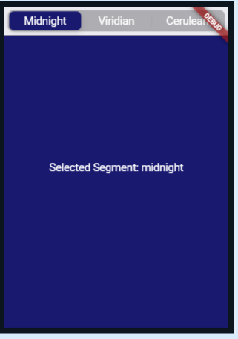
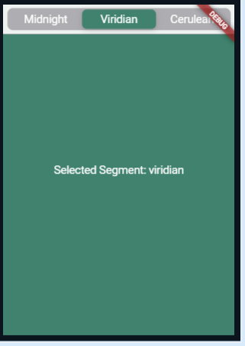
middle: CupertinoSlidingSegmentedControl<Sky>(
backgroundColor: CupertinoColors.systemGrey2,
thumbColor: skyColors[_selectedSegment]!,
groupValue: _selectedSegment,
onValueChanged: (Sky? value) {
if (value != null) {
setState(() {
_selectedSegment = value; });}},
children: const <Sky, Widget>{
Sky.midnight: Padding(
padding: EdgeInsets.symmetric(horizontal: 20),
child: Text(
'Midnight',
style: TextStyle(color: CupertinoColors.white) ,),),
Sky.viridian: Padding(
padding: EdgeInsets.symmetric(horizontal: 20),
child: Text(
'Viridian',
style: TextStyle(color: CupertinoColors.white) ,),),
Sky.cerulean: Padding(
padding: EdgeInsets.symmetric(horizontal: 20),
child: Text(
'Cerulean',
style: TextStyle(color: CupertinoColors.white) ,),),},),),

Slide 67
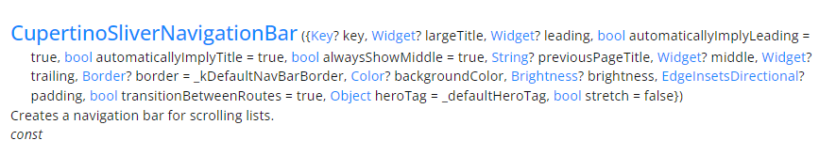
CupertinoSliverNavigationBar
Notes:
Панель навигации в стиле iOS с крупными заголовками в стиле iOS-11 с использованием фрагментов. Панель навигации CupertinoSliverNavigationBar должна быть размещена в группе фрагментов, такой как CustomScrollView. Эта панель навигации состоит из двух разделов: закрепленного статического раздела сверху и скользящего раздела, содержащего крупный заголовок в стиле iOS-11 под ним. Он должен располагаться в верхней части экрана и автоматически отображать строку состояния iOS. Как минимум, виджет largeTitle появится в середине панели приложений, когда фрагмент будет свернут, и переместится в область ниже более крупным шрифтом, когда фрагмент будет развернут.

Slide 68
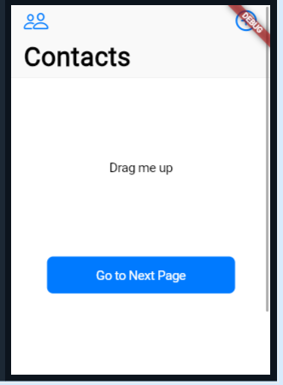

child: CustomScrollView(
// A list of sliver widgets.
slivers: <Widget>[
const CupertinoSliverNavigationBar(
leading: Icon(CupertinoIcons.person_2),
largeTitle: Text('Contacts'),
trailing: Icon(CupertinoIcons.add_circled),
),
SliverFillRemaining(
child: Column(
mainAxisAlignment: MainAxisAlignment.spaceEvenly,
children: <Widget>[
const Text('Drag me up', textAlign: TextAlign.center),
CupertinoButton.filled(
onPressed: () {
Navigator.push(
context,
CupertinoPageRoute<Widget>(
builder: (BuildContext context) {
return const NextPage();
},),); },
child: const Text('Go to Next Page'),
Notes:
Первый виджет в списке sliver - это CupertinoSliverNavigationBar, который предоставляет навигационную панель в стиле iOS. Параметр leading задает виджет, который будет отображаться слева на панели, параметр largeTitle задает заголовок панели, а параметр trailing задает виджет, который будет отображаться справа на панели.
Второй виджет в списке sliver - это SliverFillRemaining, который заполняет оставшуюся часть экрана. Внутри SliverFillRemaining находится виджет Column, который содержит два виджета: Text и CupertinoButton.filled.
Виджет Text отображает текст "Drag me up" по центру экрана.
Виджет CupertinoButton.filled - это кнопка в стиле iOS, которая при нажатии переходит на следующую страницу. При нажатии на кнопку вызывается функция Navigator.push, которая добавляет новую страницу в стек навигации и отображает ее на экране. Новая страница создается с помощью CupertinoPageRoute, который принимает функцию builder, которая возвращает виджет NextPage.
В целом, этот код создает виджет CustomScrollView, который содержит навигационную панель в стиле iOS и виджет Column, который содержит текст и кнопку. При нажатии на кнопку отображается следующая страница.

Slide 69
CupertinoSliverRefreshControl
Виджет в виде ленты, реализующий управление обновлением содержимого в стиле iOS.При вставке в качестве первого объекта в представлении прокрутки или за другими объектами, которые все еще позволяют прокручивать область перед этим объектом.
CupertinoSliverRefreshControl({Key? key, double refreshTriggerPullDistance = _defaultRefreshTriggerPullDistance, double refreshIndicatorExtent = _defaultRefreshIndicatorExtent, RefreshControlIndicatorBuilder? builder = buildRefreshIndicator, RefreshCallback? onRefresh})
Notes:
Позволит пользователю рисовать внутри прокручиваемой области с помощью переданного конструктора.Запускать предоставленную функцию onRefresh при прокрутке достаточно далеко, чтобы пройти refreshTriggerPullDistance.Продолжайте удерживать пространство refreshIndicatorExtent, чтобы строитель продолжал рисовать внутри него по мере обработки Future, возвращаемого onRefresh.Прокрутите, как только будущее onRefresh завершится.
При вызове функции конструктора будет сообщено о текущем режиме RefreshIndicatorMode, за исключением состояния RefreshIndicatorMode.inactive, когда нет свободного места и ничего не нужно строить. В противном случае функция строителя будет постоянно вызываться при изменении количества доступного пространства при оверскролле, при прокрутке ленты после выполнения задачи onRefresh и т. д.Только одно обновление может быть вызвано до тех пор, пока не завершится предыдущее обновление и лента индикатора не вернется по крайней мере на 90 % пути назад.Может использоваться только в вертикальных списках с прокруткой вниз, которые перепрокручиваются. Другими словами, обновление не может быть вызвано в Scrollables, использующих ClampingScrollPhysics, который используется по умолчанию в Android. Чтобы разрешить оверскролл в Android, используйте физику оверскролла, например BouncingScrollPhysics. Это можно сделать с помощью:Предоставления BouncingScrollPhysics (возможно, в сочетании с AlwaysScrollableScrollPhysics) при создании прокручиваемого объекта.Путем вставки ScrollConfiguration с BouncingScrollPhysics над прокручиваемым объектом.С помощью CupertinoApp, который всегда использует ScrollConfiguration с BouncingScrollPhysics независимо от платформы.В типичном приложении эта лента должна быть вставлена между лентой панели приложений, например CupertinoSliverNavigationBar, и лентой основного прокручиваемого содержимого.Переведено с помощью www.DeepL.com/Translator (бесплатная версия)

Slide 70
CupertinoSliverRefreshControl(
onRefresh: () async {
await Future<void>.delayed(
const Duration(milliseconds: 1000),
);
setState(() {
items.insert(
0,
Container(color: colors[items.length % 3], height: 100.0),
);});},),
SliverList(
delegate: SliverChildBuilderDelegate(
(BuildContext context, int index) => items[index],
childCount: items.length,
),
),
Notes:
Первый виджет в списке sliver - это CupertinoSliverRefreshControl, который предоставляет контроль обновления в стиле iOS. При свайпе вниз на экране появляется индикатор обновления, и при отпускании экрана вызывается функция onRefresh, которая обновляет список элементов.
В данном случае функция onRefresh добавляет новый элемент в начало списка items с помощью метода insert. Новый элемент - это виджет Container, который имеет высоту 100 пикселей и цвет, который определяется на основе текущего количества элементов в списке.
Второй виджет в списке sliver - это SliverList, который отображает список элементов. Список элементов создается с помощью SliverChildBuilderDelegate, который принимает функцию builder, которая возвращает виджет для каждого элемента списка. В данном случае функция builder возвращает элемент списка items по индексу.
В целом, этот код создает виджет CustomScrollView, который содержит контроль обновления в стиле iOS и список элементов. При обновлении списка добавляется новый элемент в начало списка.

Slide 71
class _RefreshControlExampleState extends State<RefreshControlExample> {
List<Color> colors = <Color>[
CupertinoColors.systemYellow,
CupertinoColors.systemOrange,
CupertinoColors.systemPink,
];
List<Widget> items = <Widget>[
Container(color: CupertinoColors.systemPink, height: 100.0),
Container(color: CupertinoColors.systemOrange, height: 100.0),
Container(color: CupertinoColors.systemYellow, height: 100.0),
Container(color: CupertinoColors.systemPink, height: 100.0),
Container(color: CupertinoColors.systemOrange, height: 100.0),
Container(color: CupertinoColors.systemYellow, height: 100.0),
];

Slide 72


Notes:
Когда пользователь прокручивает страницу на расстояние, превышающее refreshTriggerPullDistance, этот пример показывает стандартный индикатор iOS pull to refresh на 1 секунду и добавляет новый элемент в верхнюю часть представления списка.

Slide 73

CupertinoSwitch
Notes:
Переключатель в стиле iOS. Используется для переключения состояния включения/ выключения одной настройки. Сам переключатель не поддерживает никакого состояния. Вместо этого, когда состояние переключателя изменяется, виджет вызывает обратный вызов OnChanged. Большинство виджетов, использующих переключатель, будут прослушивать обратный вызов OnChanged и перестраивать переключатель с новым значением, чтобы обновить внешний вид переключателя.
key: Уникальный идентификатор для виджета.
value: Текущее значение переключателя.
onChanged: Функция обратного вызова, которая будет вызвана при изменении значения переключателя.
activeColor: Цвет активной части переключателя.
trackColor: Цвет фона переключателя.
thumbColor: Цвет ползунка переключателя.
applyTheme: Определяет, следует ли применять тему приложения к переключателю.
focusColor: Цвет фокуса на переключателе.
onLabelColor: Цвет текста, отображаемого при включенном переключателе.
offLabelColor: Цвет текста, отображаемого при выключенном переключателе.
focusNode: Узел фокуса, который будет использоваться для управления фокусом на переключателе.
onFocusChange: Функция обратного вызова, которая будет вызвана при изменении фокуса на переключателе.
autofocus: Определяет, должен ли переключатель автоматически получать фокус при создании.
dragStartBehavior: Определяет, как переключатель должен реагировать на начало перетаскивания.

Slide 74


child: CupertinoSwitch(
// This bool value toggles the switch.
value: switchValue,
activeColor: CupertinoColors.activeBlue,
onChanged: (bool? value) {
// This is called when the user toggles the switch.
setState(() {
switchValue = value ?? false;
});
},
Notes:
Параметр value задает текущее значение переключателя. В данном случае значение переключателя хранится в переменной switchValue.
Параметр activeColor задает цвет активной части переключателя. В данном случае цвет активной части установлен в синий цвет (CupertinoColors.activeBlue).
Параметр onChanged задает функцию обратного вызова, которая будет вызвана при изменении значения переключателя. В данном случае функция обновляет значение переменной switchValue в состоянии виджета.
В целом, этот код создает виджет CupertinoSwitch, который позволяет пользователям переключать значение между true и false. При изменении значения переключателя обновляется значение переменной switchValue в состоянии виджета

Slide 75

CupertinoTabBar
Notes:
Нижняя панель вкладок навигации в стиле iOS. Отображает несколько вкладок с помощью BottomNavigationBarItem, при этом одна вкладка активна, первая вкладка по умолчанию. Этот StatelessWidget не сохраняет саму активную вкладку. Вы должны прослушать обратные вызовы onTap и вызвать setState с новым currentIndex, чтобы отразить новый выбор. Это также можно сделать автоматически, обернув это с помощью CupertinoTabScaffold. Изменения вкладок обычно запускают переключение между навигаторами, каждый со своим собственным стеком навигации, в соответствии со стандартным дизайном iOS. Это можно сделать с помощью CupertinoTabViews внутри каждого конструктора вкладок в CupertinoTabScaffold.
key: Уникальный идентификатор для виджета.
items: Список элементов вкладок, которые будут отображаться в нижней части экрана.
onTap: Функция обратного вызова, которая будет вызвана при нажатии на вкладку.
currentIndex: Индекс текущей выбранной вкладки.
backgroundColor: Цвет фона вкладки.
activeColor: Цвет активной вкладки.
inactiveColor: Цвет неактивной вкладки.
iconSize: Размер иконки на вкладке.
height: Высота вкладки.
border: Граница вкладки.

Slide 76

Widget build(BuildContext context) {
return CupertinoTabScaffold(
tabBar: CupertinoTabBar(
items: const <BottomNavigationBarItem>[
BottomNavigationBarItem(
icon: Icon(CupertinoIcons.star_fill),
label: 'Favorites', ),
BottomNavigationBarItem(
icon: Icon(CupertinoIcons.clock_solid),
label: 'Recents', ),
BottomNavigationBarItem(
icon: Icon(CupertinoIcons.person_alt_circle_fill),
label: 'Contacts', ),
BottomNavigationBarItem(
icon: Icon(CupertinoIcons.circle_grid_3x3_fill),
label: 'Keypad', ), ], ),
tabBuilder: (BuildContext context, int index) {
return CupertinoTabView(
builder: (BuildContext context) {
return Center(
child: Text('Content of tab $index'), );},

Slide 77

CupertinoTabScaffold
Notes:
Реализует корневой макет и структуру поведения приложения iOS с вкладками. Scaffold отображает панель вкладок внизу и содержимое между панелью вкладок или за ней. Требуются панель вкладок и tabBuilder. CupertinoTabScaffold автоматически прослушает предоставленные обратные вызовы tap CupertinoTabBar для изменения активной вкладки. Контроллер может использоваться для предоставления изначально выбранного индекса вкладки и управления последующими изменениями вкладок. Если контроллер не указан, scaffold создаст свой собственный CupertinoTabController и будет управлять им внутри. В противном случае владелец контроллера должен вызвать dispose для него после завершения его использования.

Slide 78

return CupertinoTabScaffold(
tabBar: CupertinoTabBar(
items: const <BottomNavigationBarItem>[
BottomNavigationBarItem(
icon: Icon(CupertinoIcons.home),
label: 'Home',
),
BottomNavigationBarItem(
icon: Icon(CupertinoIcons.search_circle_fill),
label: 'Explore',
),
],
),

Slide 79

Notes:
Представление одной вкладки со своим собственным состоянием навигации и историей.Типичное представление вкладок используется в качестве содержимого каждой вкладки в CupertinoTabScaffold, где могут сосуществовать несколько вкладок с параллельными состояниями навигации и историей.CupertinoTabView настраивает навигатор верхнего уровня для поиска маршрутов в следующем порядке:Для параметра / route используется свойство builder, если оно не равно null.В противном случае используется таблица маршрутов, если в ней есть запись для маршрута, включая /, если не указан builder.В противном случае вызывается функция on Generate Route, если она предусмотрена. Она должна возвращать ненулевое значение для любого допустимого маршрута, не обработанного builder и routes.Наконец, если все остальное завершается неудачей, вызывается функция Unknown Route.Эти навигационные свойства не используются совместно ни с одним родственным CupertinoTabView, ни с какими-либо экземплярами навигатора-предка или потомка.
To push a route above this CupertinoTabView instead of inside it (such as when showing a dialog on top of all tabs), use Navigator.of(rootNavigator: true).

Slide 80

CupertinoTextField
Notes:
Текстовое поле в стиле iOS. Текстовое поле позволяет пользователю вводить текст либо с аппаратной клавиатуры, либо с экранной клавиатуры. Этот виджет соответствует как UITextField, так и редактируемому UITextView в iOS. Текстовое поле вызывает обратный вызов OnChanged всякий раз, когда пользователь изменяет текст в поле. Если пользователь указывает, что он закончил вводить текст в поле (например, нажав кнопку на программной клавиатуре), текстовое поле вызывает обратный вызов onSubmitted. Важно всегда использовать символы при работе с вводимым пользователем текстом, который может содержать сложные символы. Это гарантирует, что расширенные кластеры графем и суррогатные пары будут…
CupertinoTextField - это виджет в Flutter, который предоставляет поле ввода текста в стиле iOS. Вот параметры CupertinoTextField и их описание на русском языке:
key: Уникальный идентификатор для виджета.
groupId: Идентификатор группы, к которой принадлежит поле ввода текста.
controller: Контроллер текстового поля, который будет использоваться для управления текстом в поле ввода.
focusNode: Узел фокуса, который будет использоваться для управления фокусом на поле ввода.
undoController: Контроллер отмены и повтора, который будет использоваться для управления отменой и повтором в поле ввода.
decoration: Декорация, которая будет использоваться для настройки внешнего вида поля ввода.
padding: Внутренние отступы поля ввода.
placeholder: Текст-заполнитель, который будет отображаться в поле ввода, когда оно пустое.
placeholderStyle: Стиль текста, который будет использоваться для отображения текста-заполнителя.
prefix: Виджет, который будет отображаться перед текстом в поле ввода.
prefixMode: Режим отображения виджета prefix.
suffix: Виджет, который будет отображаться после текста в поле ввода.
suffixMode: Режим отображения виджета suffix.
clearButtonMode: Режим отображения кнопки очистки.
clearButtonSemanticLabel: Семантическая метка для кнопки очистки.
keyboardType: Тип клавиатуры, который будет отображаться при вводе текста в поле ввода.
textInputAction: Действие, которое будет выполняться при нажатии кнопки "Ввод" на клавиатуре.
textCapitalization: Режим автоматической капитализации текста.
style: Стиль текста, который будет использоваться для отображения текста в поле ввода.
strutStyle: Стиль строки, который будет использоваться для отображения текста в поле ввода.
textAlign: Выравнивание текста в поле ввода.
textAlignVertical: Вертикальное выравнивание текста в поле ввода.
textDirection: Направление текста в поле ввода.
readOnly: Определяет, может ли пользователь редактировать текст в поле ввода.
toolbarOptions: Опции панели инструментов, которая будет отображаться при вводе текста в поле ввода.
showCursor: Определяет, должен ли отображаться курсор в поле ввода.
autofocus: Определяет, должно ли поле ввода автоматически получать фокус при создании.
obscuringCharacter: Символ, который будет использоваться для маскировки текста в поле ввода.
obscureText: Определяет, должен ли текст в поле ввода быть маскирован.
autocorrect: Определяет, должен ли автоматически исправляться текст в поле ввода.
smartDashesType: Тип автоматической вставки тире в поле ввода.
smartQuotesType: Тип автоматической вставки кавычек в поле ввода.
enableSuggestions: Определяет, должны ли отображаться подсказки при вводе текста в поле ввода.
maxLines: Максимальное количество строк, которое может содержать поле ввода.
minLines: Минимальное количество строк, которое должно содержать поле ввода.
expands: Определяет, должно ли поле ввода расширяться, чтобы содержать все строки текста.
maxLength: Максимальная длина текста, которую может содержать поле ввода.
maxLengthEnforcement: Режим применения ограничения максимальной длины текста.
onChanged: Функция обратного вызова, которая будет вызвана, когда пользователь изменит текст в поле ввода.
onEditingComplete: Функция обратного вызова, которая будет вызвана, когда пользователь завершит редактирование текста в поле ввода.
onSubmitted: Функция обратного вызова, которая будет вызвана, когда пользователь отправит текст в поле ввода (например, нажав кнопку "Ввод" на клавиатуре).
onTapOutside: Функция обратного вызова, которая будет вызвана, когда пользователь нажмет на область вне поля ввода.
inputFormatters: Список форматтеров ввода, которые будут применяться к тексту в поле ввода.
enabled: Определяет, может ли пользователь взаимодействовать с полем ввода.
cursorWidth: Ширина курсора в поле ввода.
cursorHeight: Высота курсора в поле ввода.
cursorRadius: Радиус скругления углов курсора в поле ввода.
cursorOpacityAnimates: Определяет, должна ли прозрачность курсора анимироваться при вводе текста в поле ввода.
cursorColor: Цвет курсора в поле ввода.
selectionHeightStyle: Стиль высоты выделения текста в поле ввода.
selectionWidthStyle: Стиль ширины выделения текста в поле ввода.
keyboardAppearance: Внешний вид клавиатуры, который будет отображаться при вводе текста в поле ввода.
scrollPadding: Внутренние отступы поля ввода при прокрутке.
dragStartBehavior: Определяет, как поле ввода должно реагировать на начало перетаскивания.
enableInteractiveSelection: Определяет, может ли пользователь выделять текст в поле ввода с помощью жестов.
selectionControls: Контроллер выделения текста, который будет использоваться для управления выделением текста в поле ввода.
onTap: Функция обратного вызова, которая будет вызвана, когда пользователь нажмет на поле ввода.
scrollController: Контроллер прокрутки, который будет использоваться для управления прокруткой поля ввода.
scrollPhysics: Физика прокрутки, которая будет использоваться для управления прокруткой поля ввода.
autofillHints: Список подсказок автозаполнения, которые будут использоваться для заполнения поля ввода.
contentInsertionConfiguration: Конфигурация вставки контента, которая будет использоваться для вставки контента в поле ввода.
clipBehavior: Определяет, как должен обрезаться контент поля ввода, если он выходит за его границы.
restorationId: Идентификатор восстановления, который будет использоваться для сохранения и восстановления состояния поля ввода.
scribbleEnabled: Определяет, может ли пользователь использовать жесты для ввода текста в поле ввода.
enableIMEPersonalizedLearning: Определяет, должна ли быть включена персонализированная обучающая система ввода текста в поле ввода.
contextMenuBuilder: Строитель контекстного меню, который будет использоваться для отображения контекстного меню при взаимодействии с полем ввода.
spellCheckConfiguration: Конфигурация проверки орфографии, которая будет использоваться для проверки орфографии в поле ввода.

Slide 81

child: Center(
child: CupertinoTextField(
controller: _textController,
),
void initState() {
super.initState();
_textController = TextEditingController(text: 'initial text');
}
@override
void dispose() {
_textController.dispose();
super.dispose();
}

Slide 82



CupertinoTimerPicker
CupertinoTimerPicker(
mode: CupertinoTimerPickerMode.hm,
initialTimerDuration: duration,
onTimerDurationChanged: (Duration newDuration) {
setState(() => duration = newDuration);
},
),
),

Slide 83
CupertinoTextFormFieldRow
Создает CupertinoFormRow, содержащий FormField, который оборачивает CupertinoTextField. Форма позволяет сохранять, сбрасывать или проверять несколько полей одновременно. Для использования без формы передайте в конструктор GlobalKey и используйте GlobalKey.currentState для сохранения или сброса поля формы.
Notes:
Если указан контроллер, его TextEditingController.text определяет initialValue. Если это FormField является частью контейнера прокрутки, который лениво строит свои дочерние элементы, например ListView или CustomScrollView, то необходимо указать контроллер. Время жизни контроллера должно управляться виджетом-предком контейнера прокрутки. Префиксный параметр отображается в начале строки. Стандартные рекомендации iOS рекомендуют передавать в префикс виджет Text, чтобы детализировать характер ввода. Параметр padding используется для выравнивания содержимого строки. Он напрямую передается в CupertinoFormRow. Если параметр padding равен null, CupertinoFormRow создаст свой собственный padding по умолчанию (который является стандартным padding строки формы в iOS). Если вставки по краям не предполагаются, явно передайте EdgeInsets.zero в padding. Если контроллер не указан, можно использовать initialValue, чтобы задать автоматически сгенерированному контроллеру начальное значение. Рассмотрите возможность вызова TextEditingController.dispose контроллера, если он указан, когда он больше не нужен. Это позволит нам избавиться от всех ресурсов, используемых объектом. Документацию по различным параметрам см. в классе CupertinoTextField и конструкторе CupertinoTextField.borderless.

Slide 84
CupertinoTextFormFieldRow({Key? key, Widget? prefix, EdgeInsetsGeometry? padding, TextEditingController? controller, String? initialValue, FocusNode? focusNode, BoxDecoration? decoration, TextInputType? keyboardType, TextCapitalization textCapitalization = TextCapitalization.none, TextInputAction? textInputAction, TextStyle? style, StrutStyle? strutStyle, TextDirection? textDirection, TextAlign textAlign = TextAlign.start, TextAlignVertical? textAlignVertical, bool autofocus = false, bool readOnly = false, @Deprecated('Use `contextMenuBuilder` instead. ' 'This feature was deprecated after v3.3.0-0.5.pre.') ToolbarOptions? toolbarOptions, bool? showCursor, String obscuringCharacter = '•', bool obscureText = false, bool autocorrect = true, SmartDashesType? smartDashesType, SmartQuotesType? smartQuotesType, bool enableSuggestions = true, int? maxLines = 1, int? minLines, bool expands = false, int? maxLength, ValueChanged<String>? onChanged, GestureTapCallback? onTap, VoidCallback? onEditingComplete, ValueChanged<String>? onFieldSubmitted, FormFieldSetter<String>? onSaved, FormFieldValidator<String>? validator, List<TextInputFormatter>? inputFormatters, bool? enabled, double cursorWidth = 2.0, double? cursorHeight, Color? cursorColor, Brightness? keyboardAppearance, EdgeInsets scrollPadding = const EdgeInsets.all(20.0), bool enableInteractiveSelection = true, TextSelectionControls? selectionControls, ScrollPhysics? scrollPhysics, Iterable<String>? autofillHints, AutovalidateMode autovalidateMode = AutovalidateMode.disabled, String? placeholder, TextStyle? placeholderStyle = const TextStyle(fontWeight: FontWeight.w400, color: CupertinoColors.placeholderText), EditableTextContextMenuBuilder? contextMenuBuilder = _defaultContextMenuBuilder, String? restorationId})
Notes:
Основные свойства CupertinoTextFormFieldRow включают:
controller: Контроллер текстового поля, который позволяет управлять введенным текстом.
focusNode: Узел фокуса, который позволяет управлять фокусом на текстовом поле.
placeholder: Текст-заполнитель, который отображается в поле, когда оно пустое.
prefix: Виджет, который отображается перед текстом в поле.
suffix: Виджет, который отображается после текста в поле.
validator: Функция, которая проверяет введенные данные на соответствие определенным правилам.
keyboardType: Тип клавиатуры, который отображается при вводе текста.
obscureText: Если установлено значение true, текст будет замаскирован при вводе.
Используя CupertinoTextFormFieldRow, вы можете создавать приложения с пользовательским интерфейсом, который соответствует дизайну iOS, и обеспечить пользователям удобный и привычный опыт ввода данных.

Slide 85

child: Form(
autovalidateMode: AutovalidateMode.always,
onChanged: () {
Form.maybeOf(primaryFocus!.context!)?.save();
},
child: CupertinoFormSection.insetGrouped(
header: const Text('SECTION 1'),
children: List<Widget>.generate(5, (int index) {
return CupertinoTextFormFieldRow(
prefix: const Text('Enter text'),
placeholder: 'Enter text',
validator: (String? value) {
if (value == null || value.isEmpty) {
return 'Please enter a value';
}
return null; },);}),
Notes:
Form: Этот виджет создает форму, которая содержит все текстовые поля.
autovalidateMode: AutovalidateMode.always: Этот параметр указывает, что форма должна проверять введенные данные в полях на соответствие правилам валидации в любой момент, а не только при потере фокуса или отправке формы.
onChanged: Этот параметр указывает функцию, которая будет вызываться при изменении значения в любом из полей формы. В данном случае, эта функция сохраняет значения всех полей формы при их изменении.
CupertinoFormSection.insetGrouped: Этот виджет создает секцию формы с отступами и группированным стилем.
header: const Text('SECTION 1'): Этот параметр указывает заголовок секции формы.
children: Этот параметр принимает список виджетов, которые будут отображаться в секции формы. В данном случае, это список из пяти виджетов CupertinoTextFormFieldRow.
CupertinoTextFormFieldRow: Этот виджет создает строку текстового поля в форме.
prefix: const Text('Enter text'): Этот параметр указывает текст, который будет отображаться перед текстовым полем.
placeholder: 'Enter text': Этот параметр указывает текст-заполнитель, который будет отображаться в поле, когда оно пустое.
validator: Этот параметр принимает функцию, которая проверяет введенные данные на соответствие определенным правилам. В данном случае, функция проверяет, что поле не пустое, и возвращает сообщение об ошибке, если оно пустое.
В целом, этот код создает форму с пятью текстовыми полями, которые проверяются

